Slide 1
2023
Web Battle Royale
www.webbattleroyale.com
코리아 IT 아카데미 웹개발 - 황인하
KOREA IT Academy

Slide 2
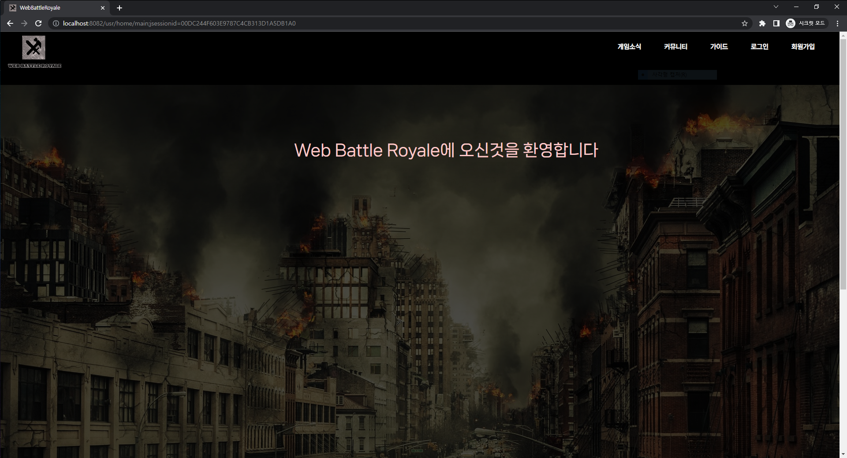
Web Battle Royale
Battle Royale
1999년에 출판된 타카미 코슌(高見 広春)의 일본 소설.
서기 1997년, 정부의 '프로그램'에 의해 외딴 섬에 갇힌 중학교 3학년생 42명(남학생 21명, 여학생 21명)이 최종 승자가 남을 때까지 서로 살육을 강요받는다는 내용을 다루고 있다.
ABOUT US
Web Battle Royale
www.webbattleroyale.com

Slide 3
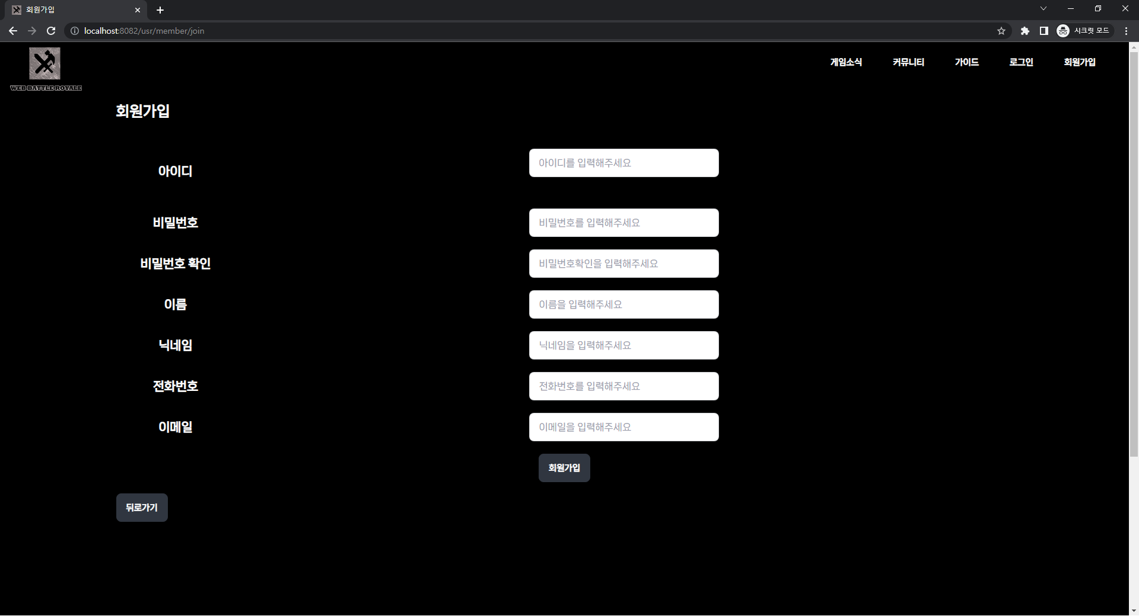
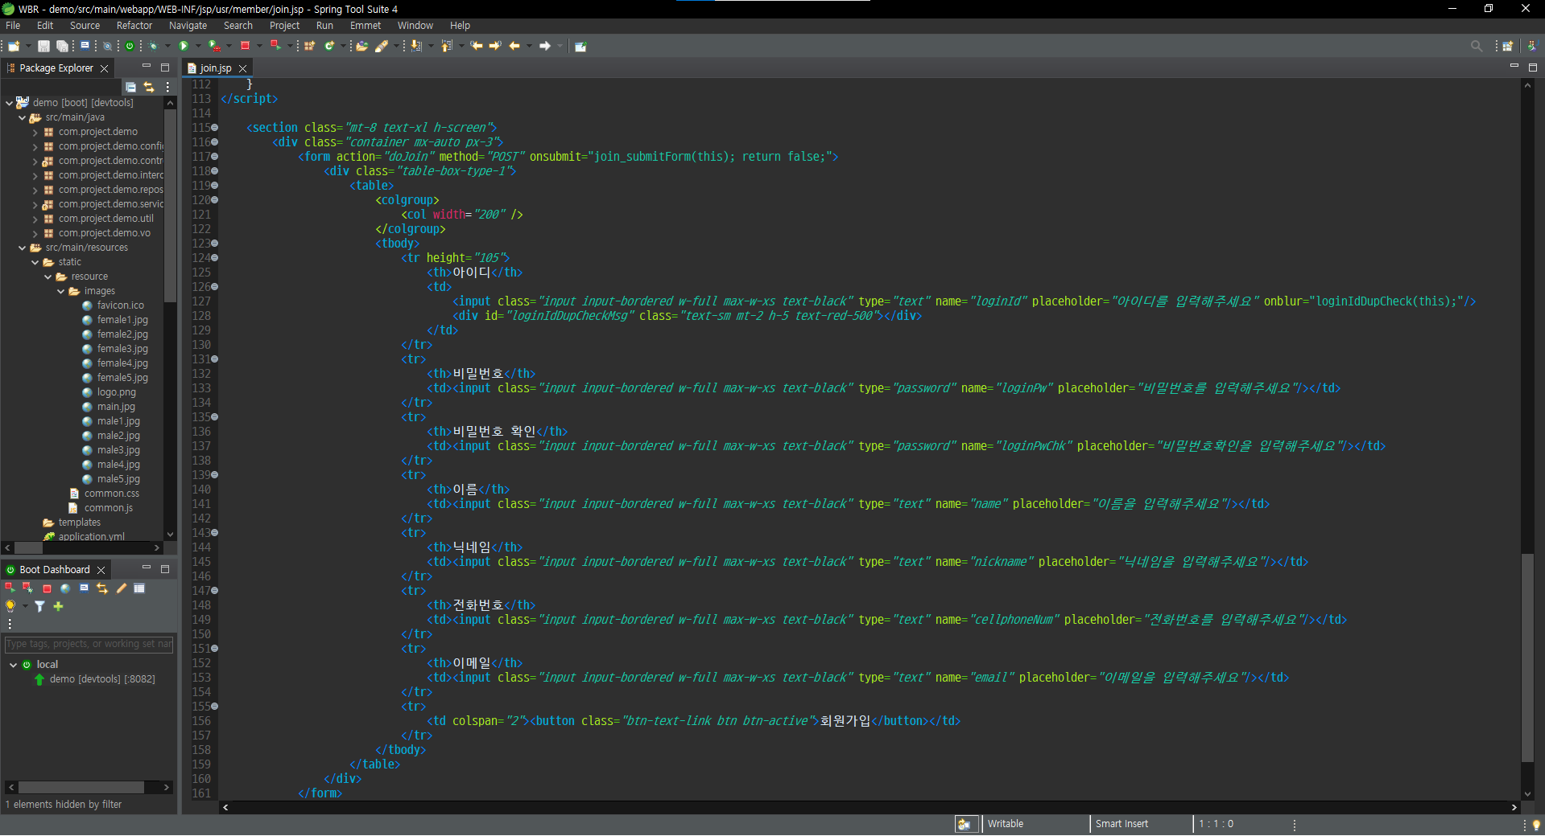
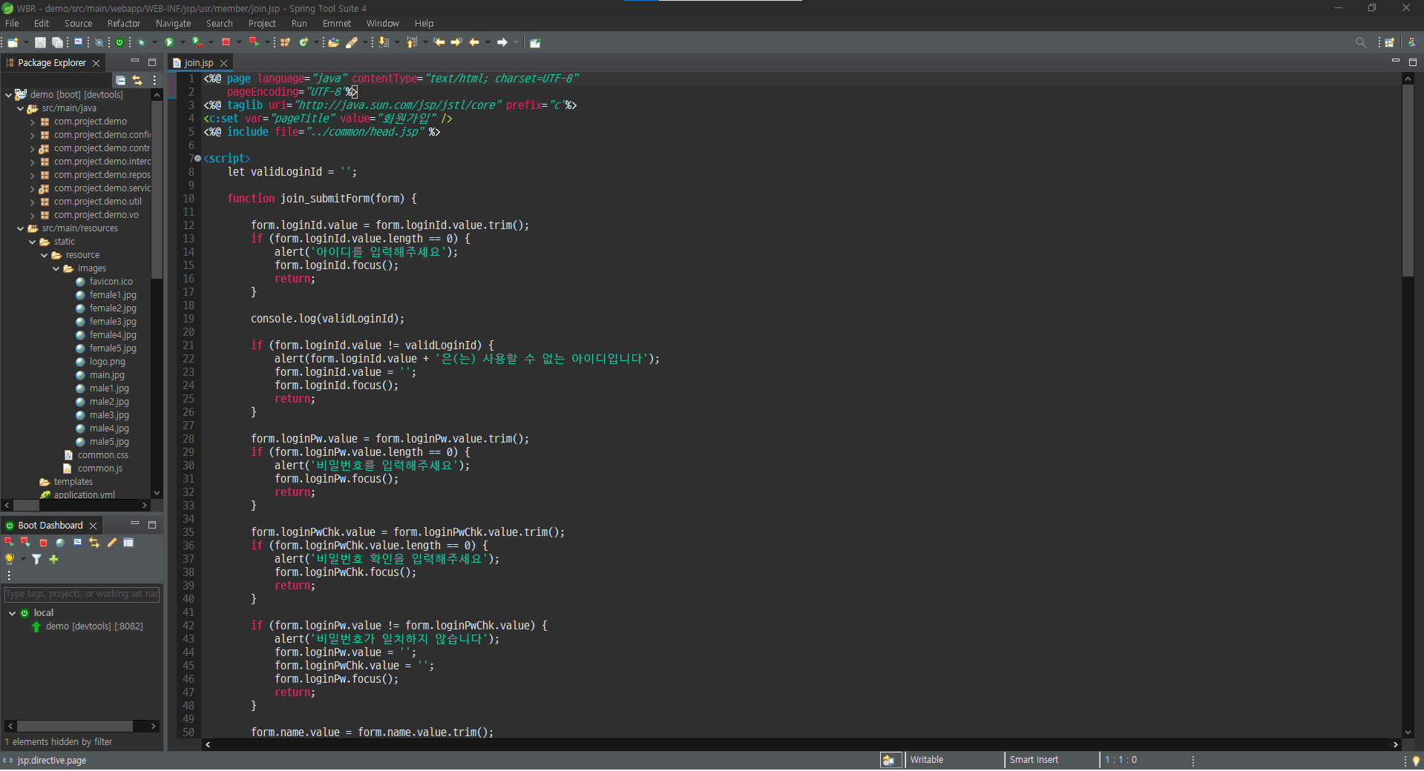
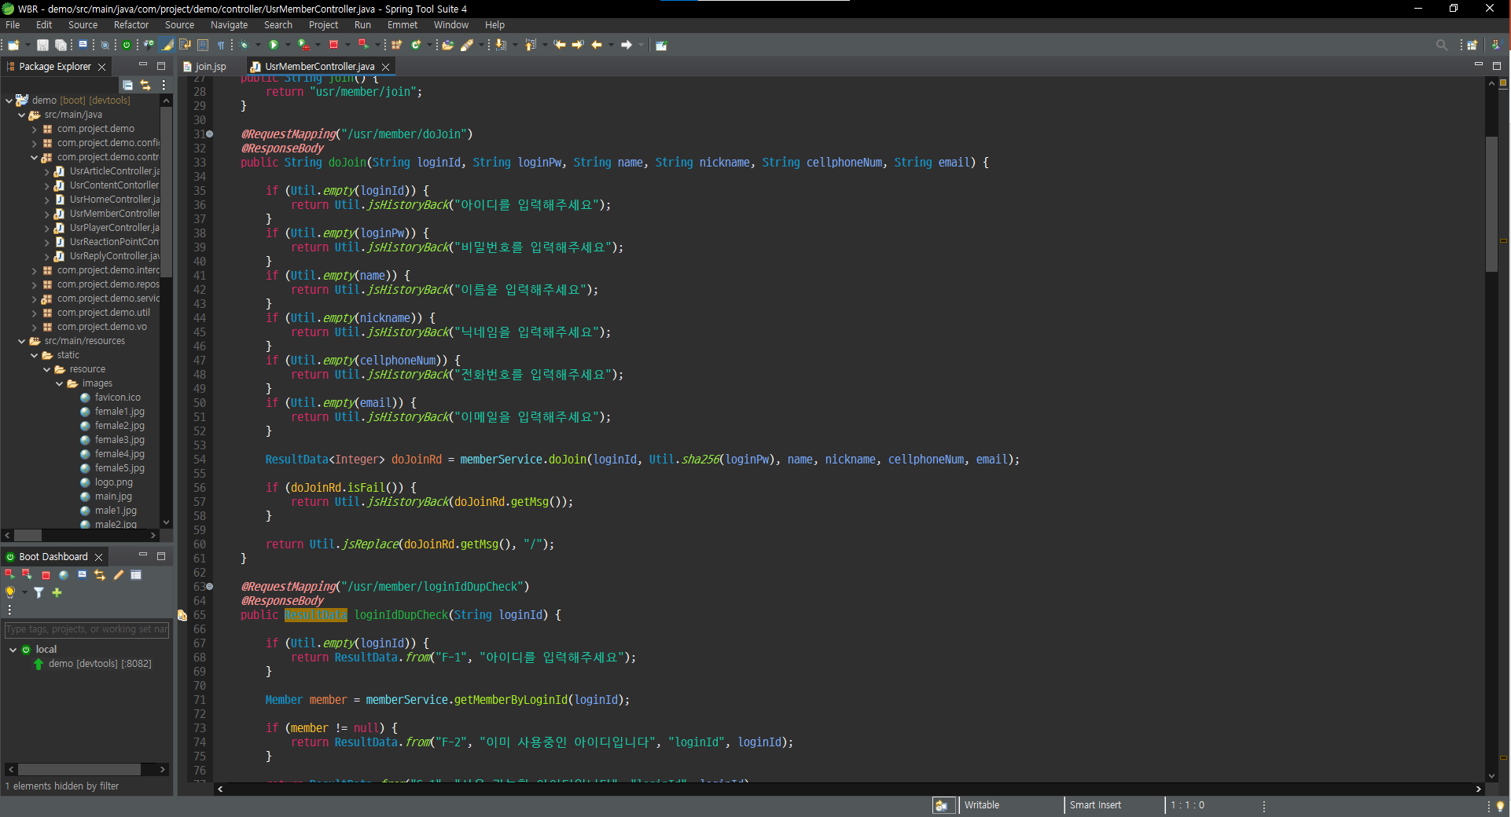
Web Battle Royale
PORTOFOLIO
회원가입
비동기 통신을 통한 입력 및 폼으로 전송한 데이터를 DB에 등록하여 회원가입 절차 진행
KOREA IT Academy
PORTOFOLIO - 01/13

Slide 4
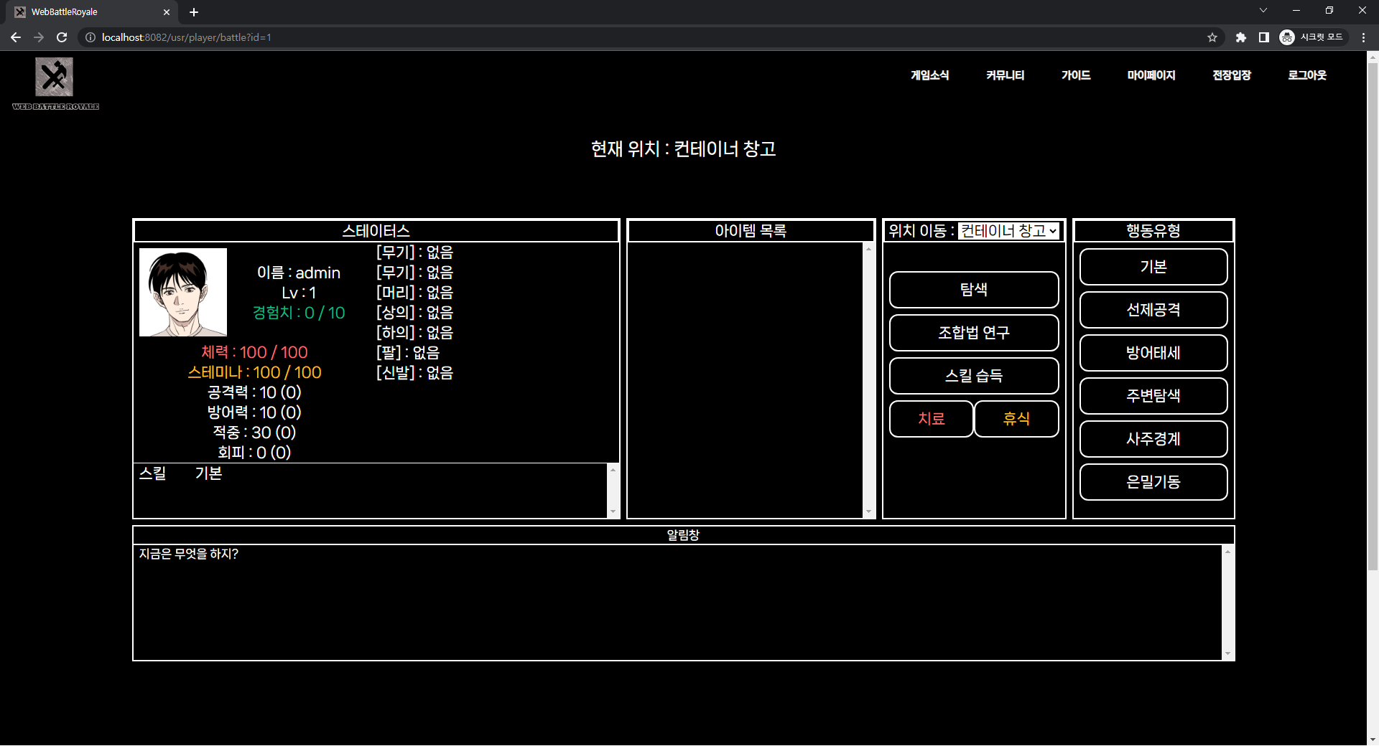
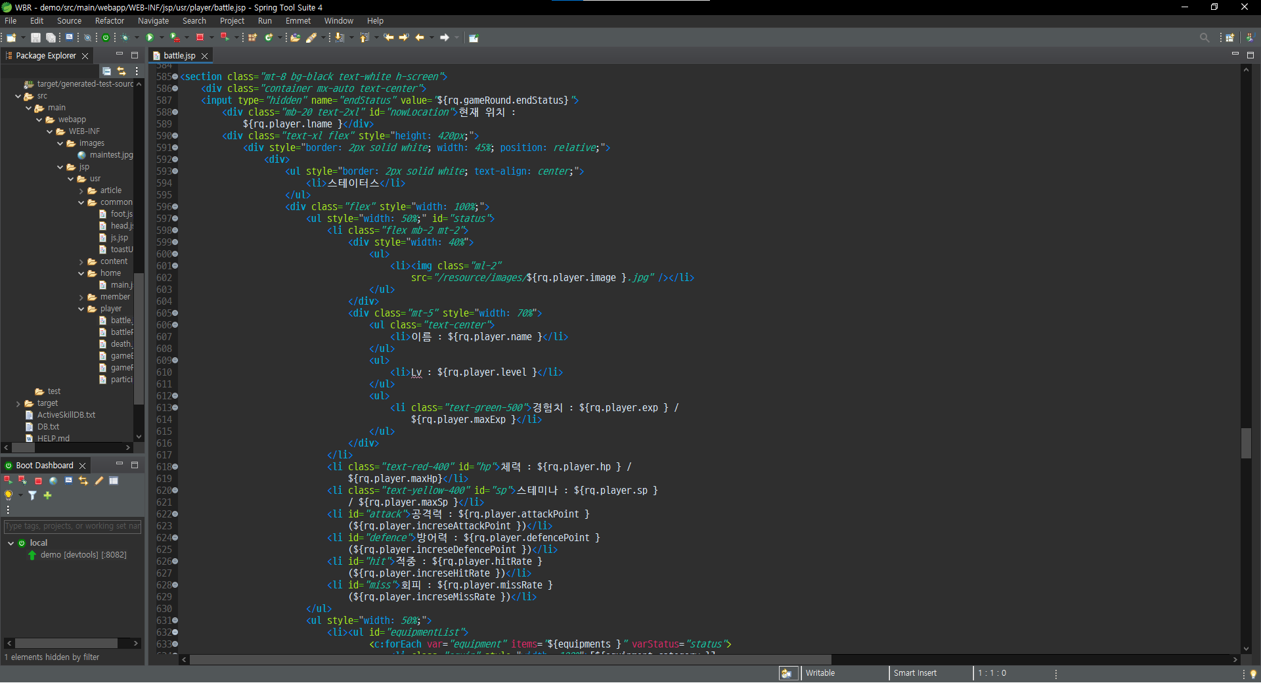
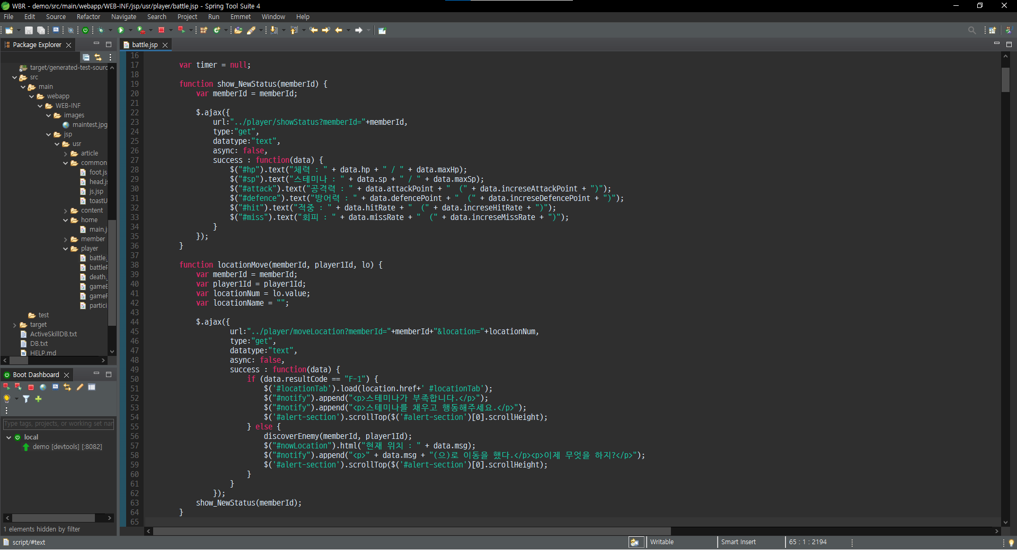
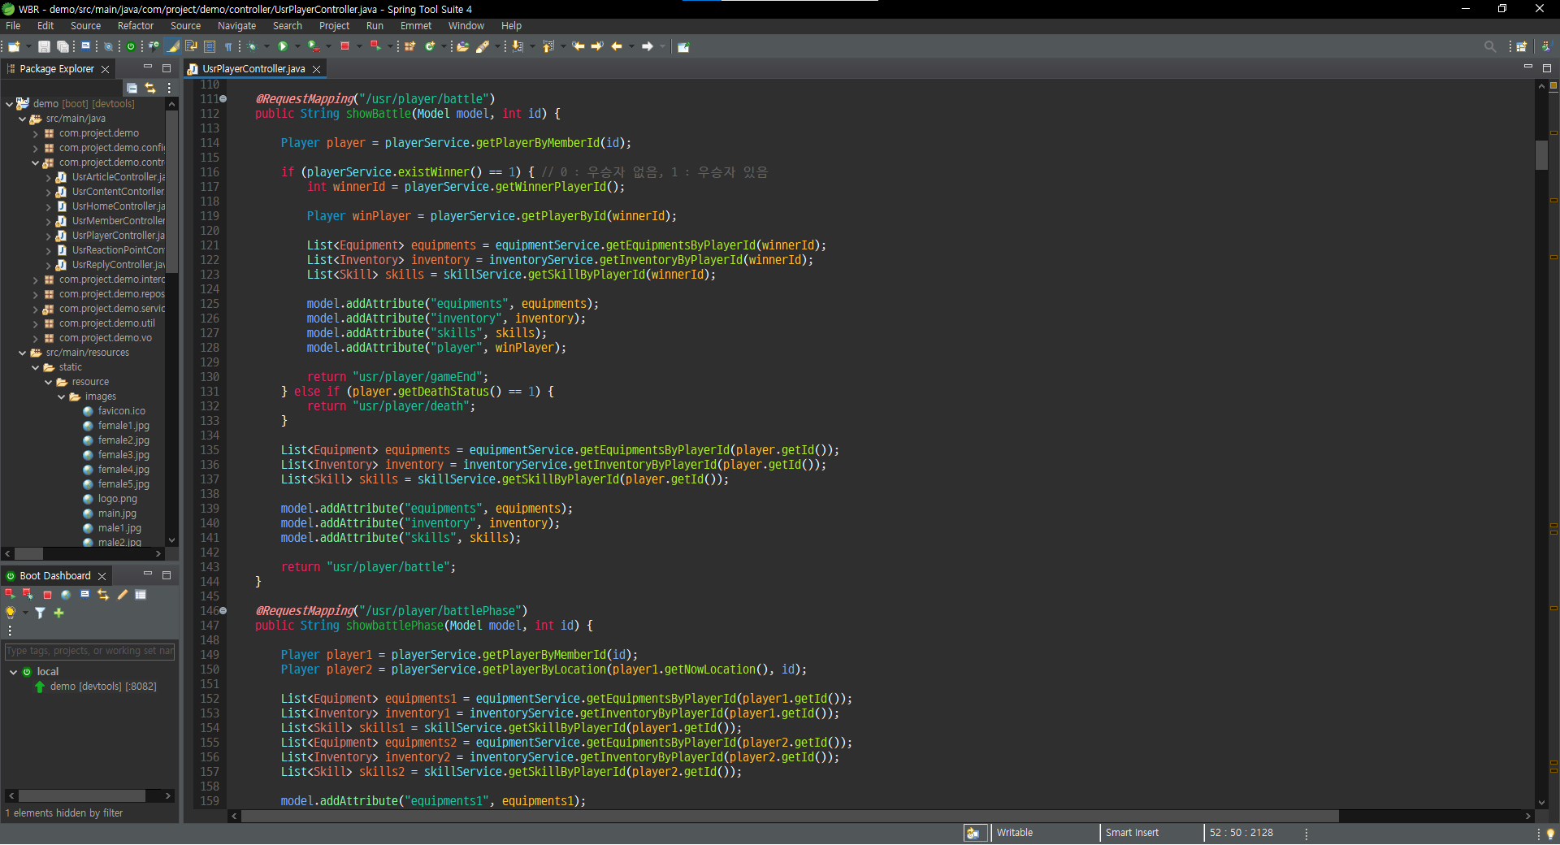
Web Battle Royale
PORTOFOLIO
스테이터스
간단한 캐릭터 생성 후 Model을 통한 메인 게임 페이지 출력
KOREA IT Academy
PORTOFOLIO - 02/13

Slide 5
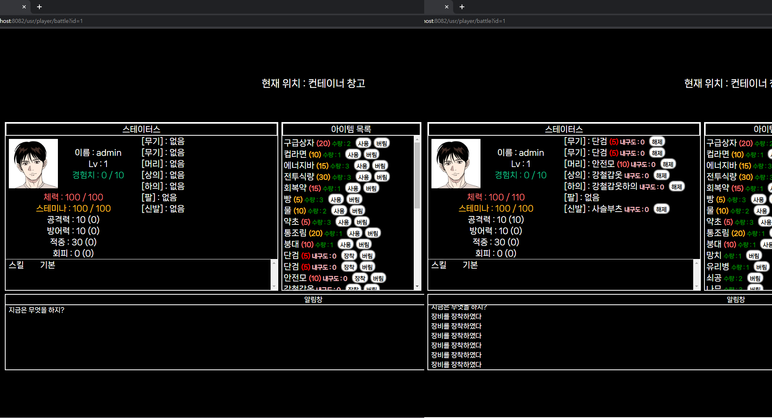
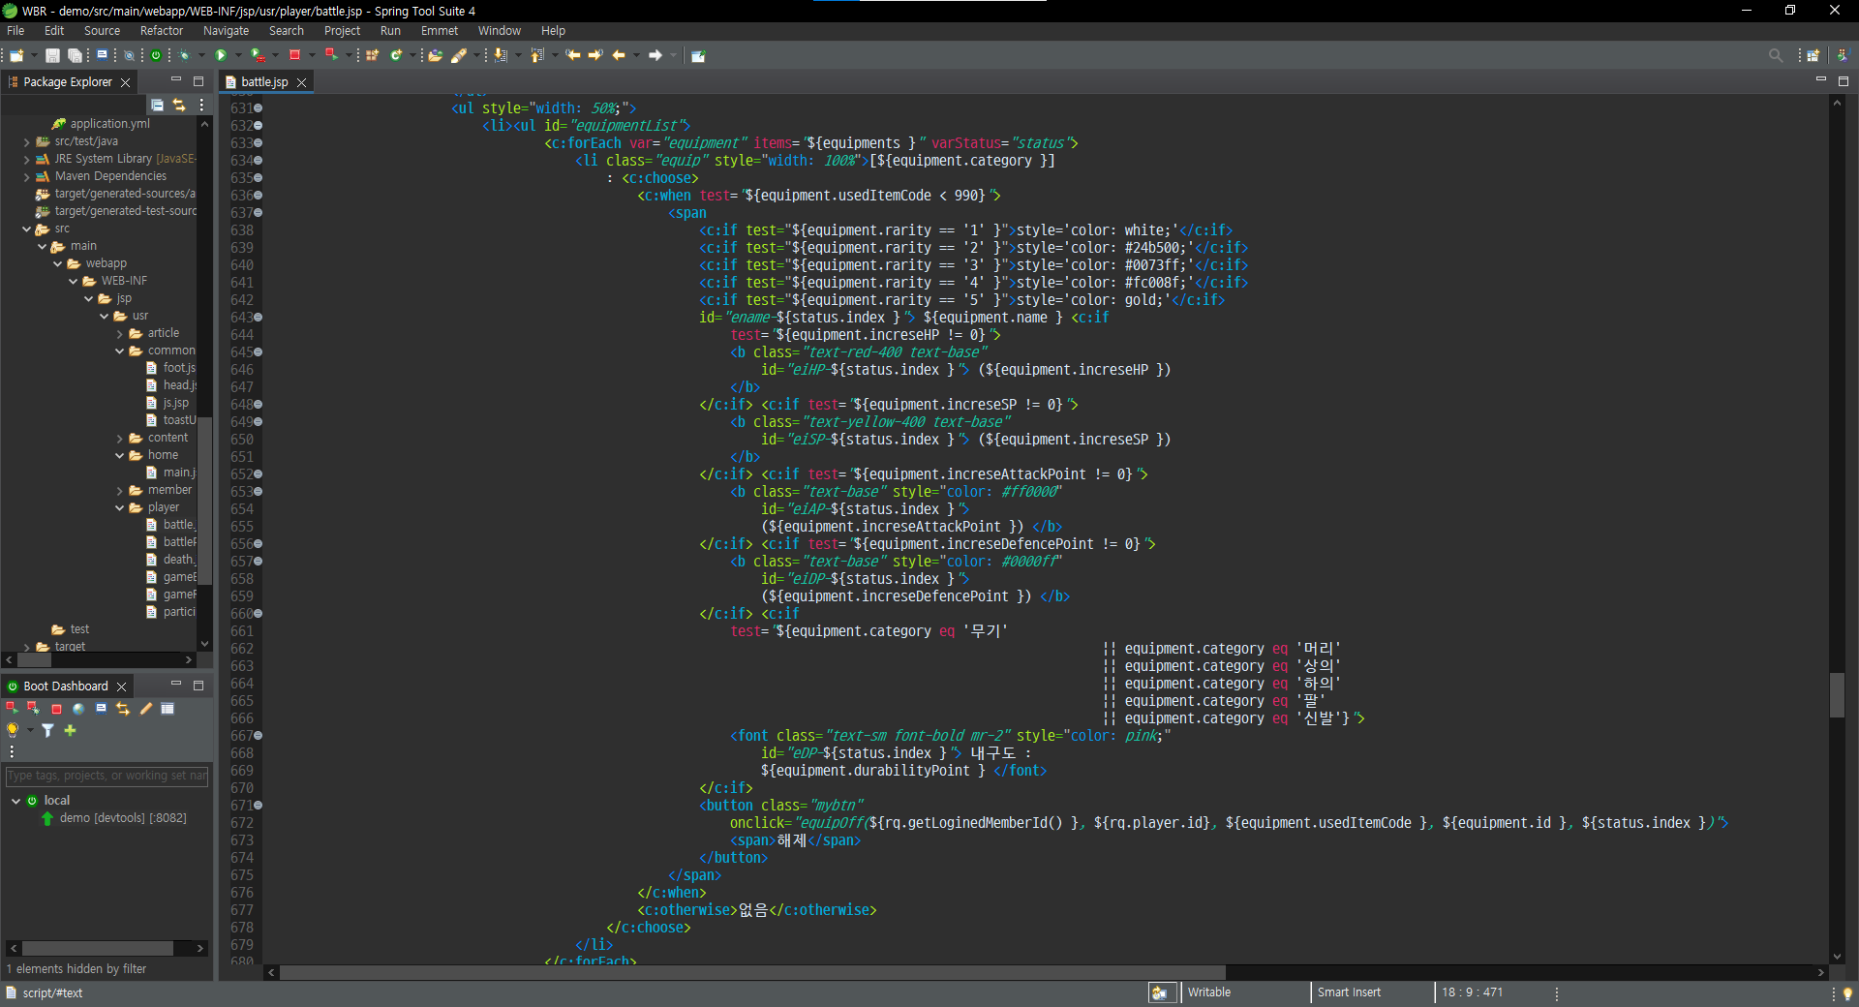
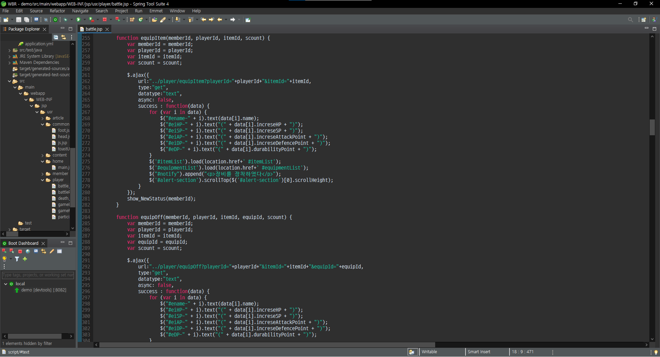
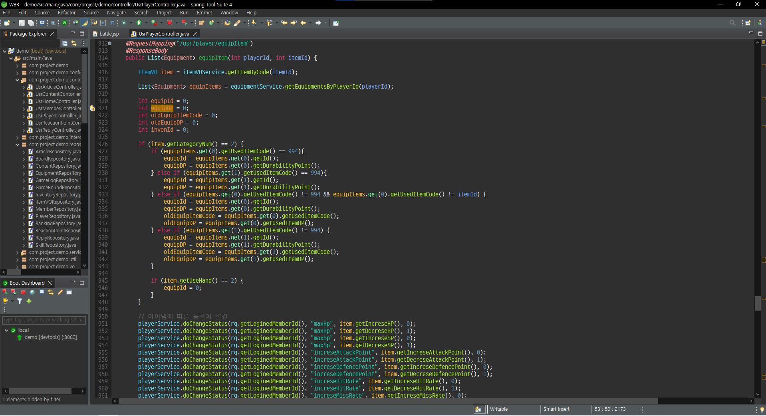
Web Battle Royale
PORTOFOLIO
장비
장착 / 해제
비동기 통신을 통한 아이템 목록 최신화 및 장착 / 해제 기능 구현
KOREA IT Academy
PORTOFOLIO - 03/13

Slide 6
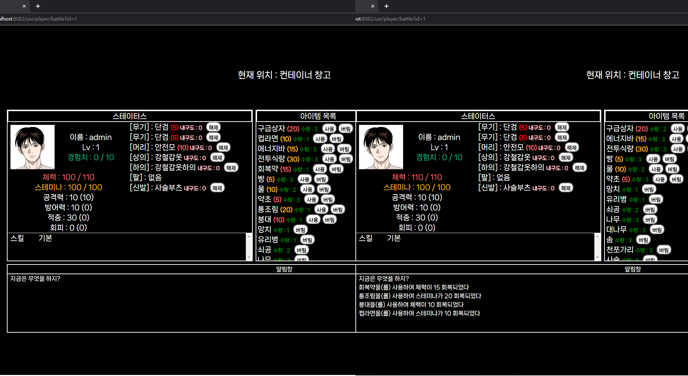
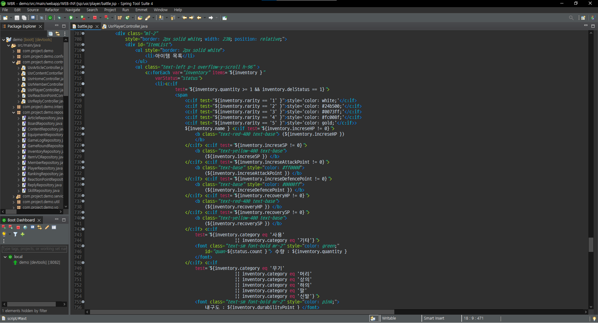
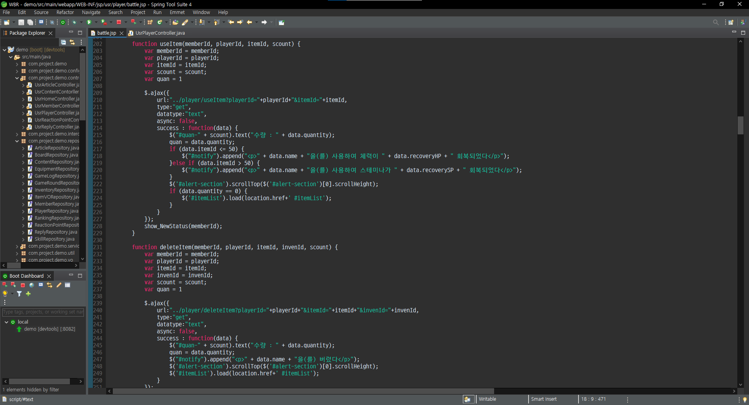
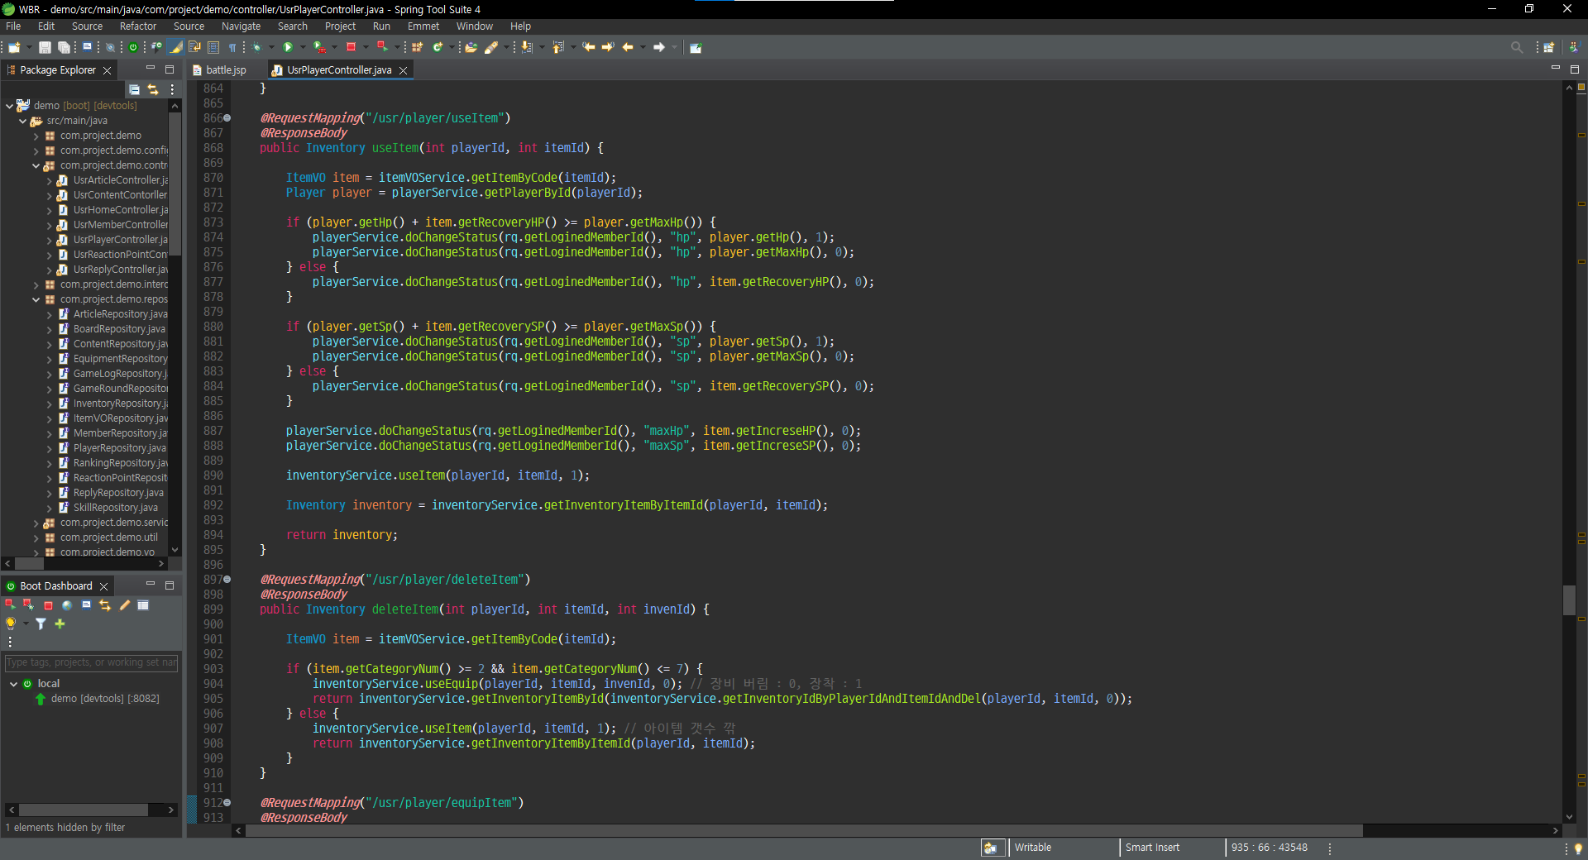
Web Battle Royale
PORTOFOLIO
아이템
사용 / 버림
비동기 통신을 통한 아이템 사용 / 버림 기능 구현 및 능력치에 따른 효과를 스테이터스에 적용
KOREA IT Academy
PORTOFOLIO - 04/13

Slide 7
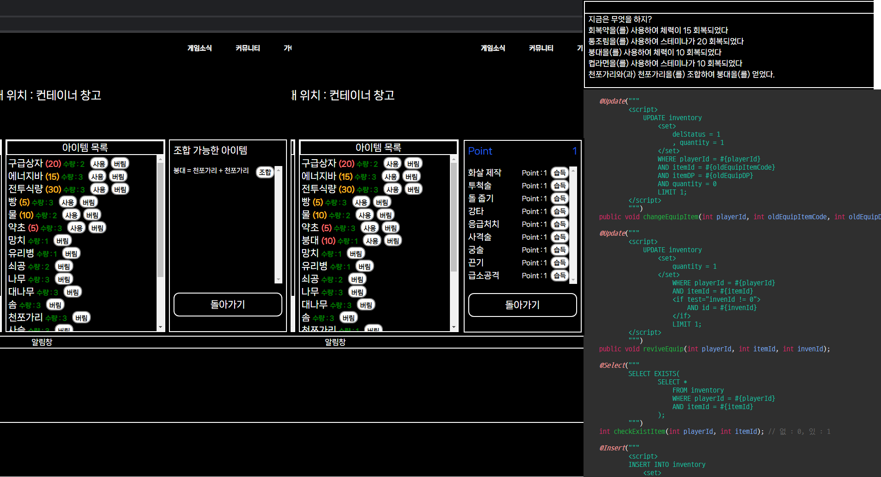
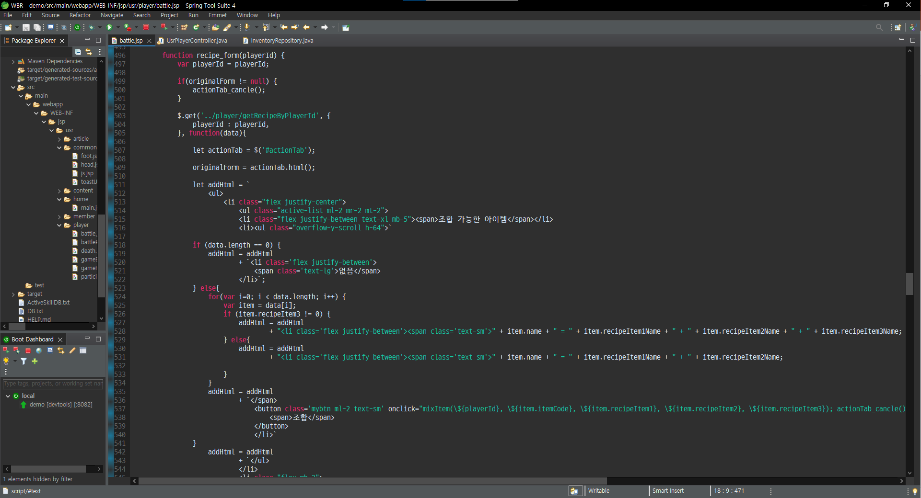
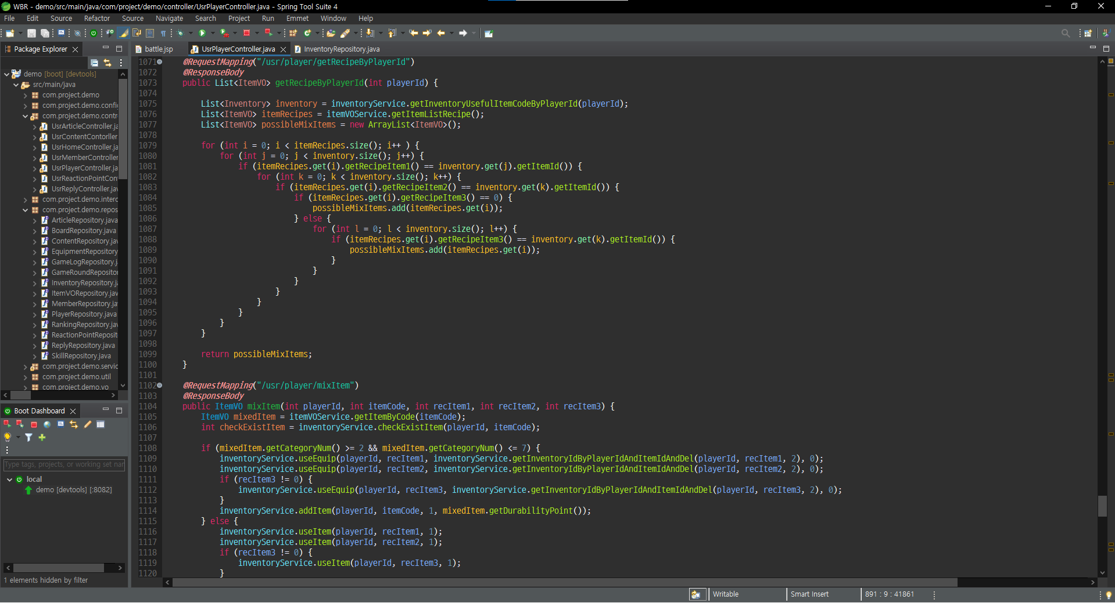
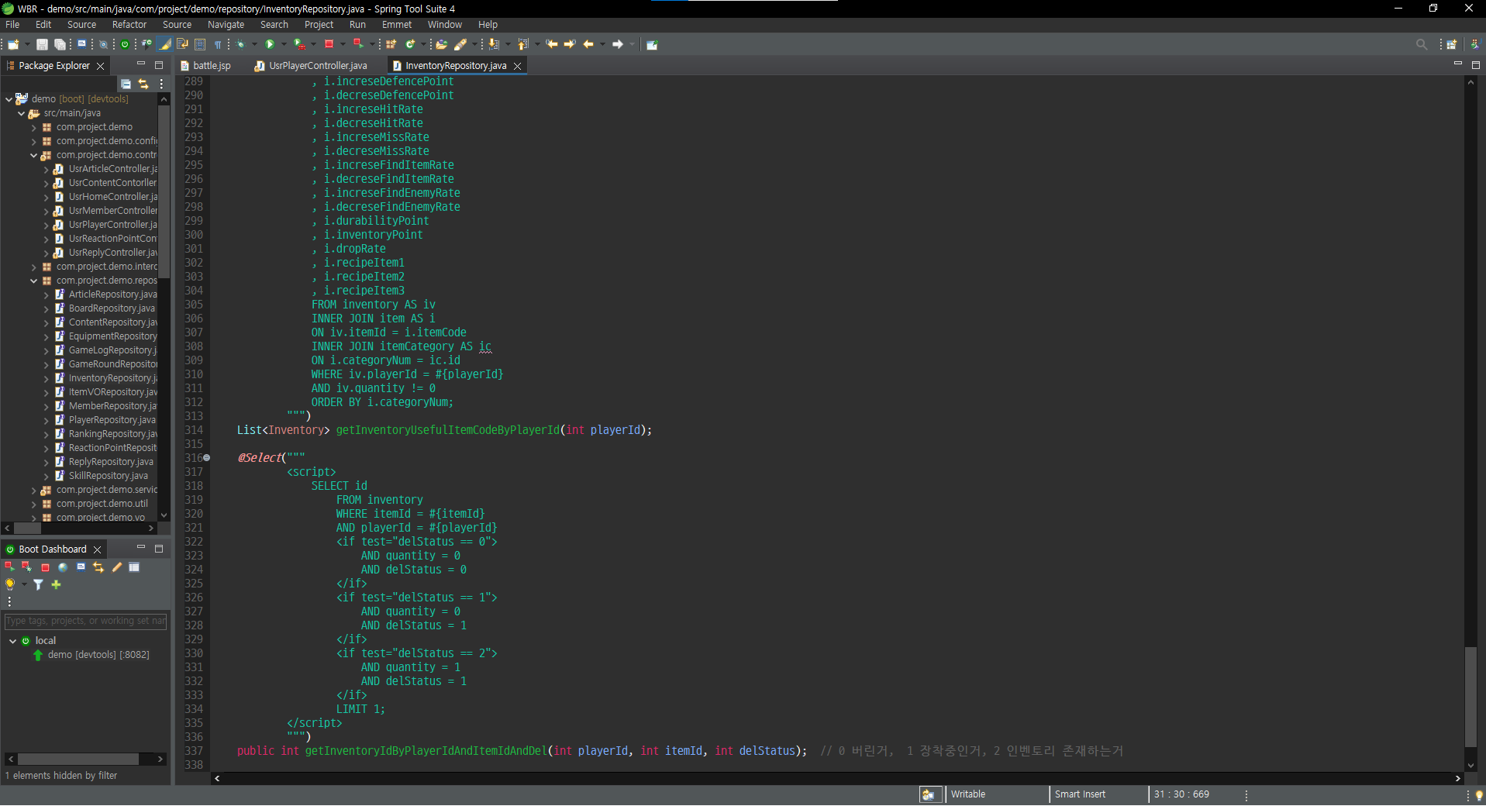
Web Battle Royale
PORTOFOLIO
아이템 조합
/ 스킬 습득
비동기 통신을 통한 아이템 제작 탭 변경 및 스킬 목록 탭 변경, 조합/습득 후 아이템 목록 및 스킬 목록 최신화
KOREA IT Academy
PORTOFOLIO - 05/13

Slide 8
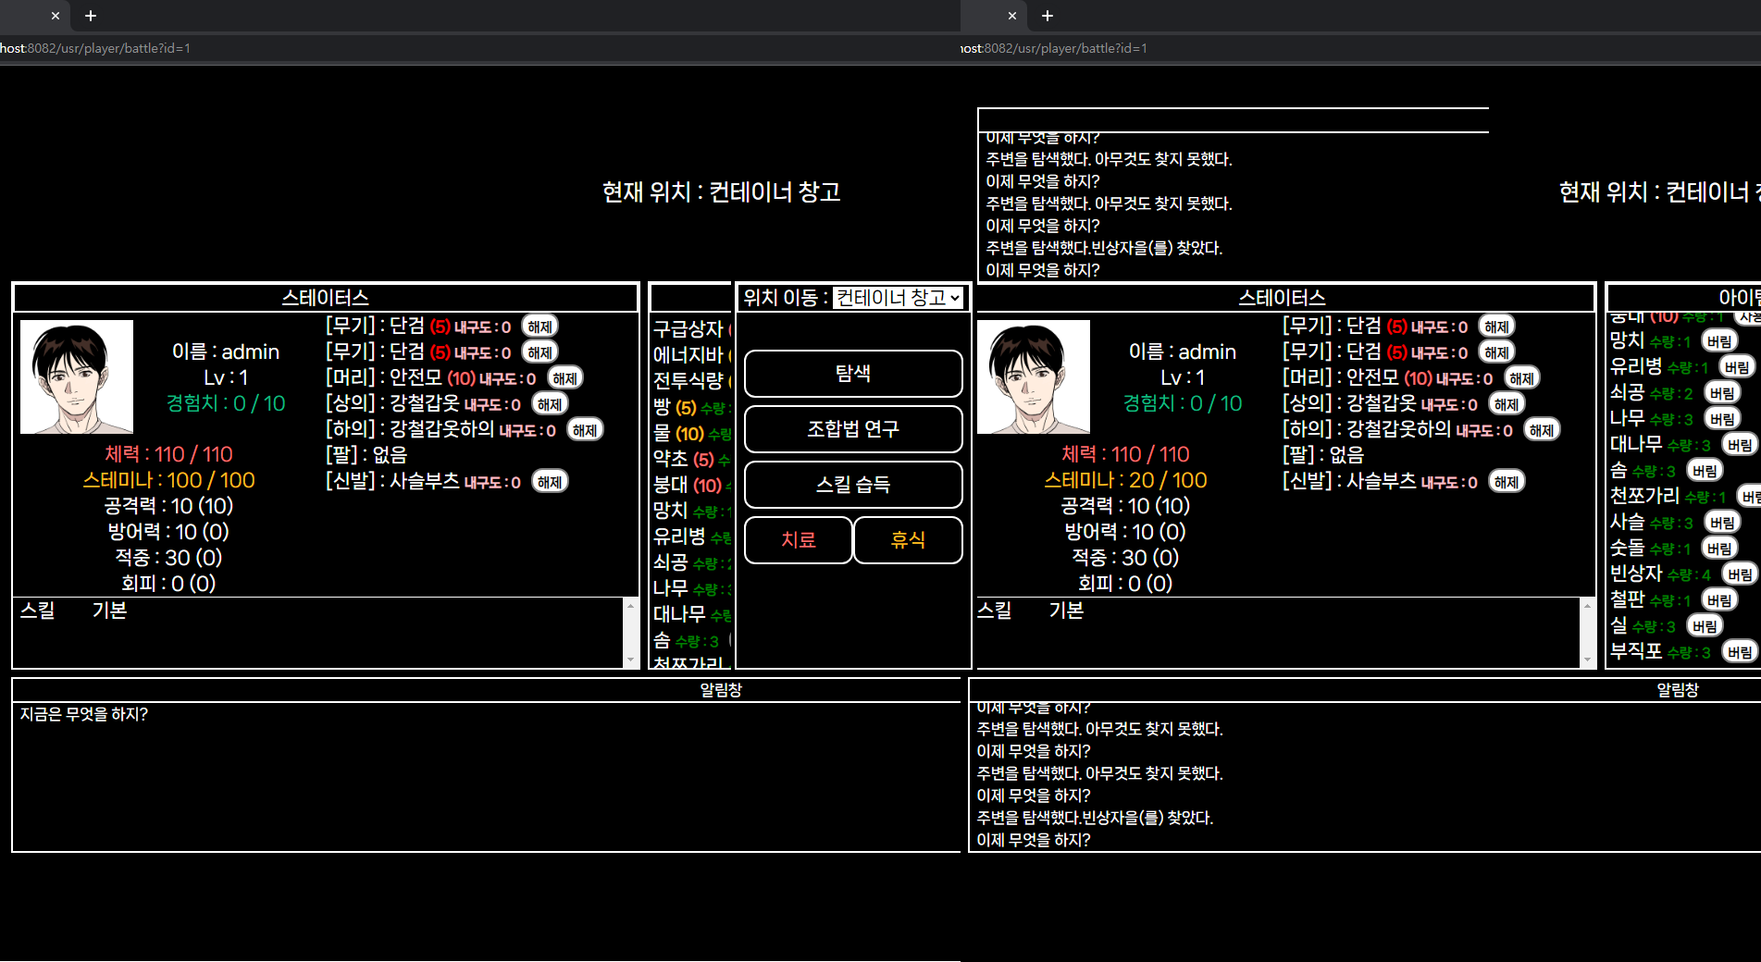
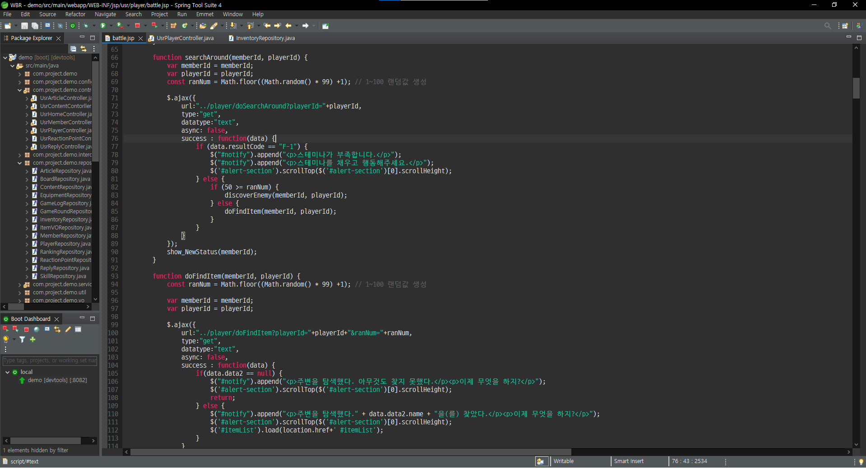
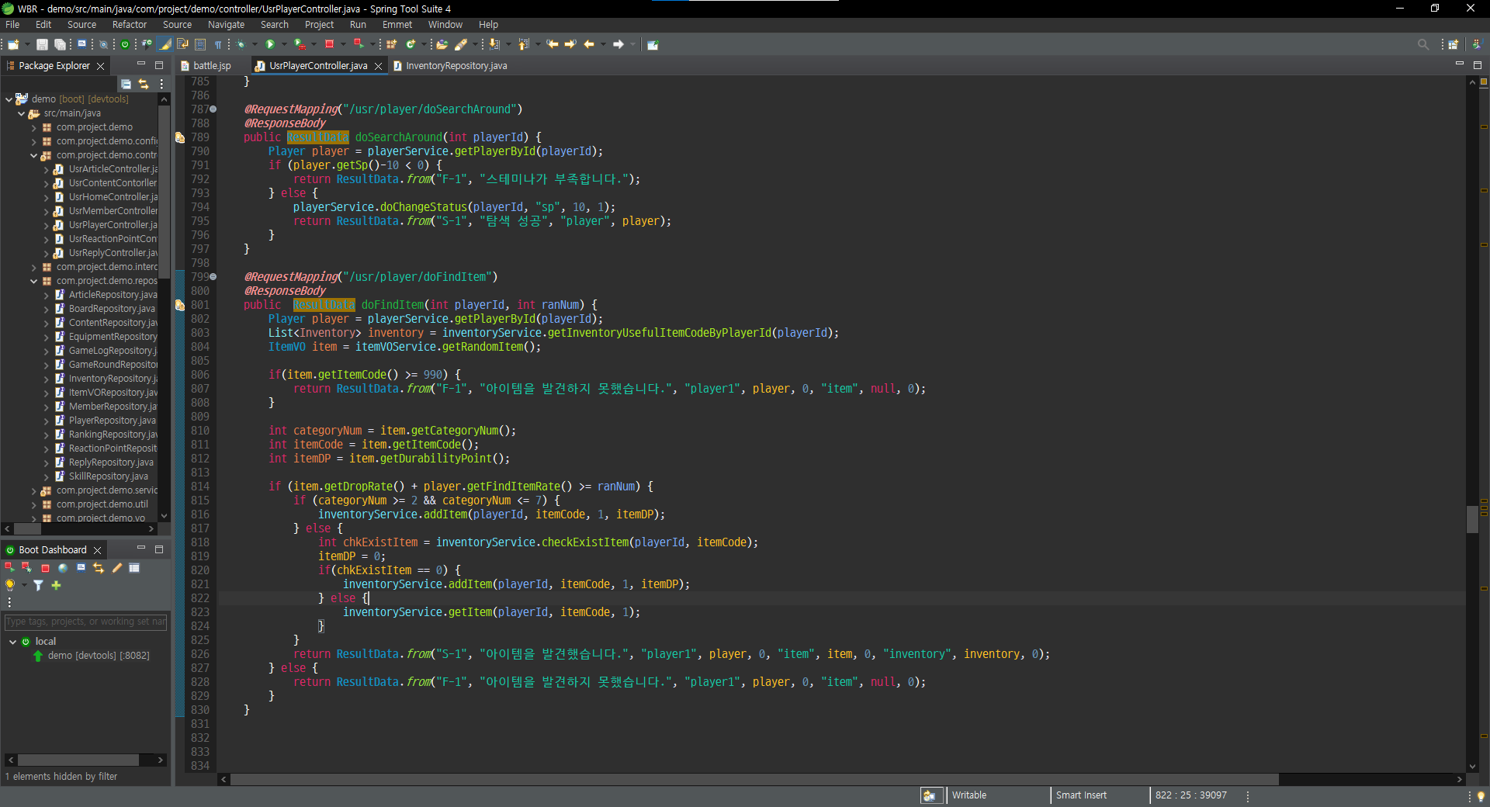
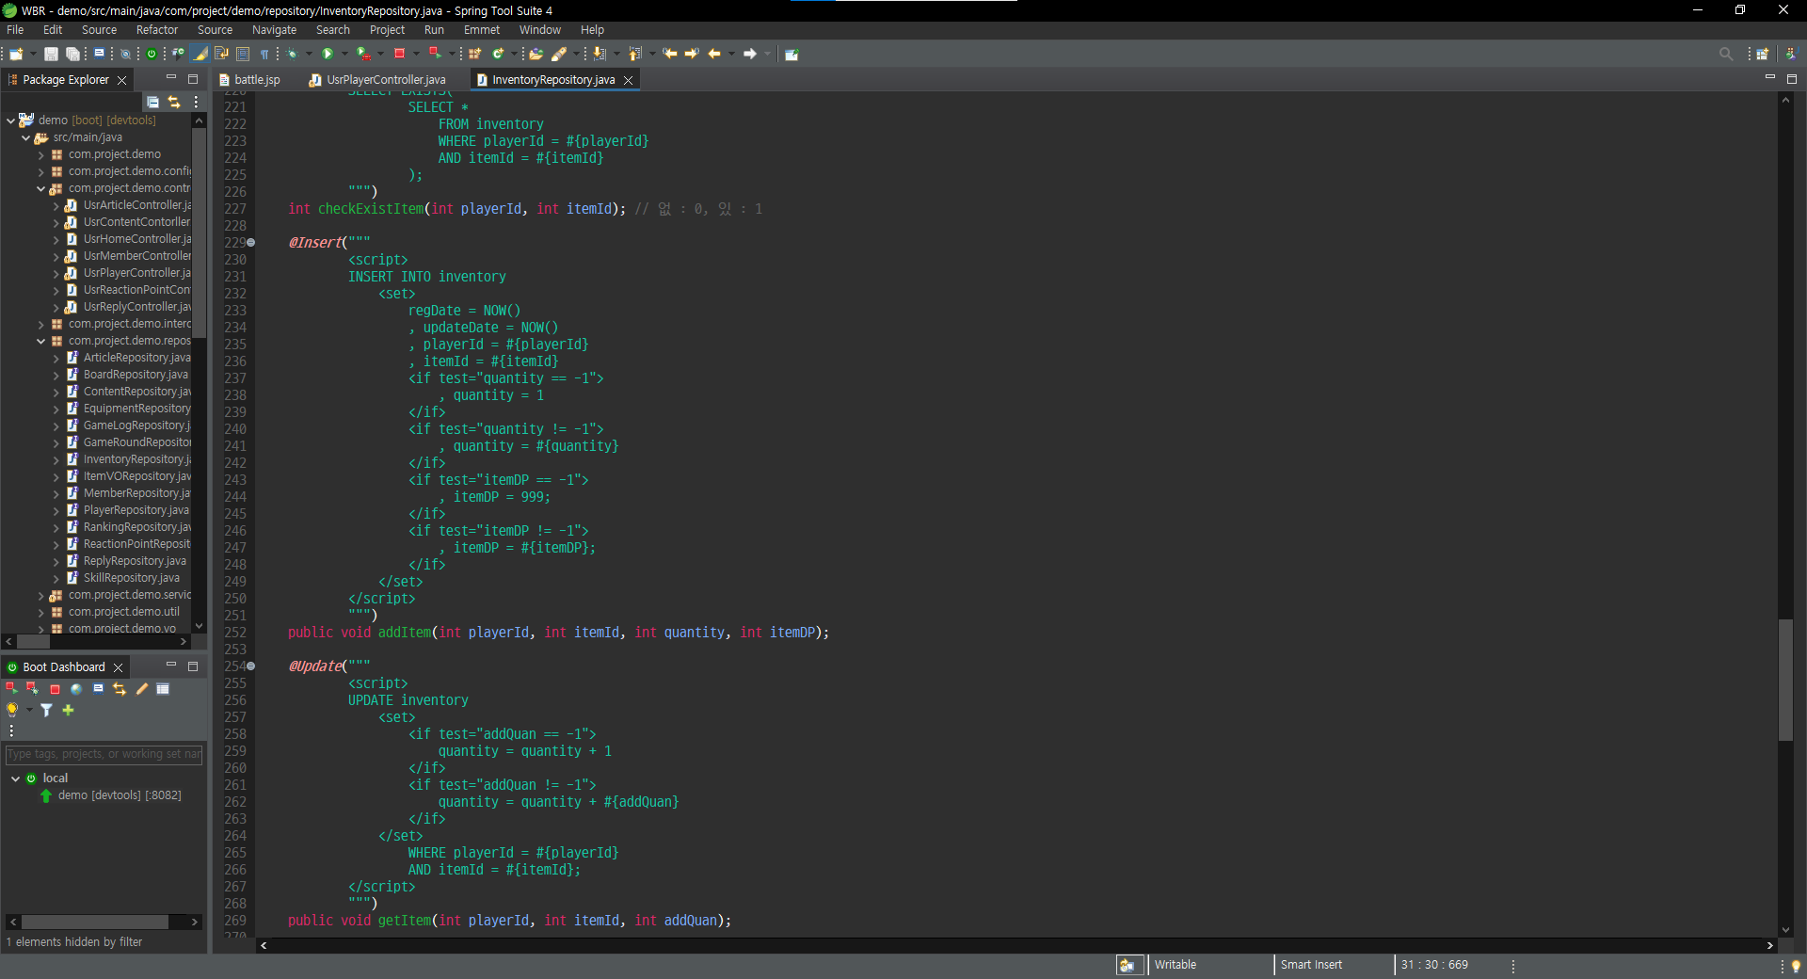
Web Battle Royale
PORTOFOLIO
주변 탐색 /
아이템 습득
탐색버튼을 통해 실행되는 비동기 통신을 통해 부여 받은 랜덤 변수에 따른 아이템 습득 기능 구현
KOREA IT Academy
PORTOFOLIO - 06/13

Slide 9
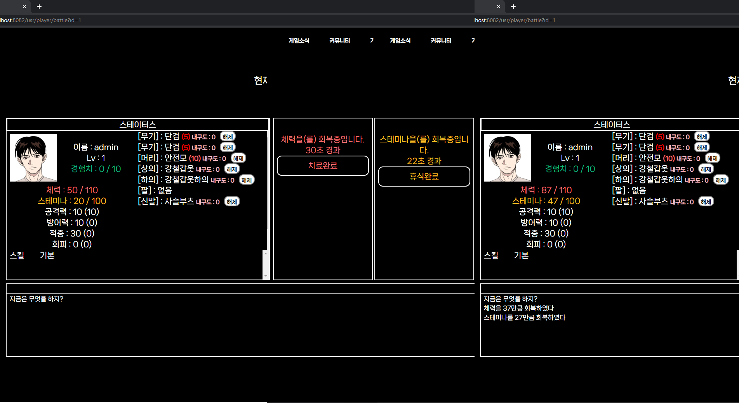
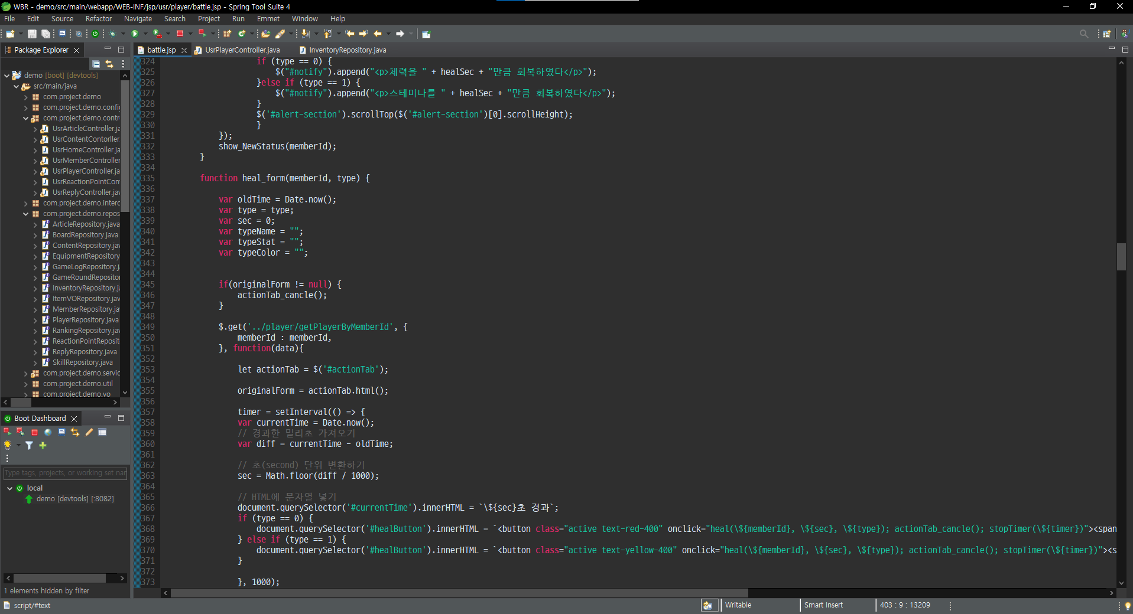
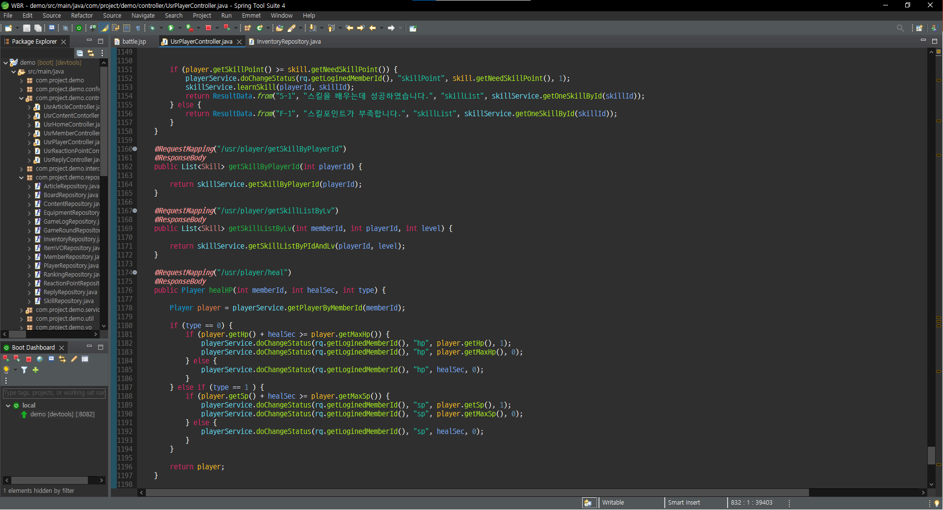
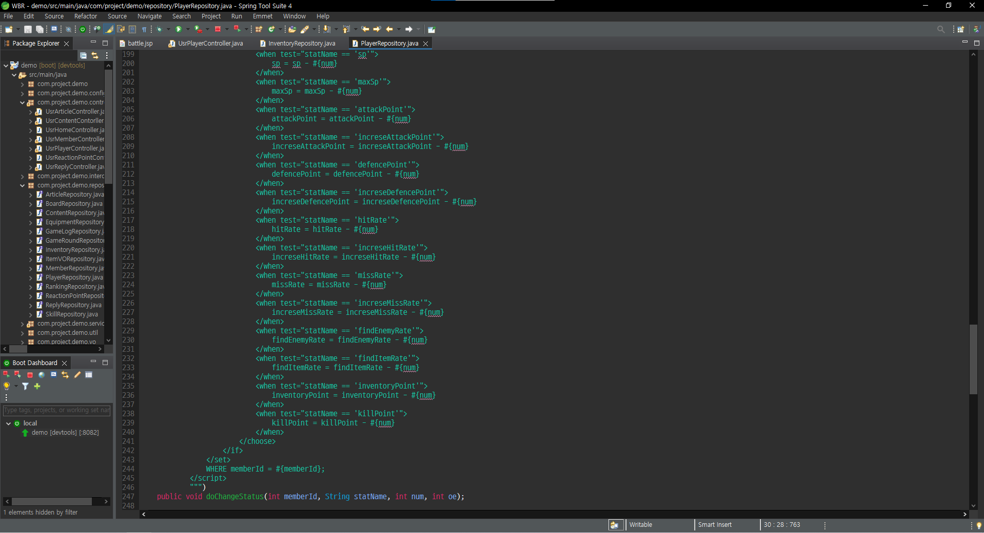
Web Battle Royale
PORTOFOLIO
스테미나 /
체력 회복
치료 / 휴식 버튼으로 비동기 통신을 통한 클릭 시간 이후 지난 시간을 계산한 체력 / 스테미나 회복 기능 구현
KOREA IT Academy
PORTOFOLIO - 07/13

Slide 10
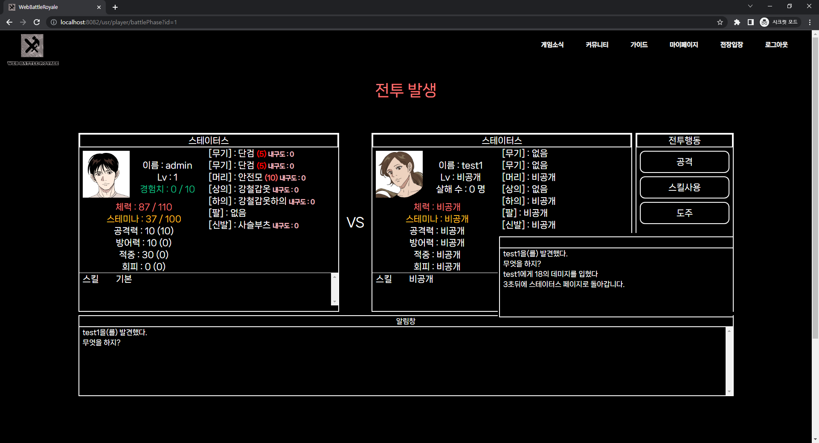
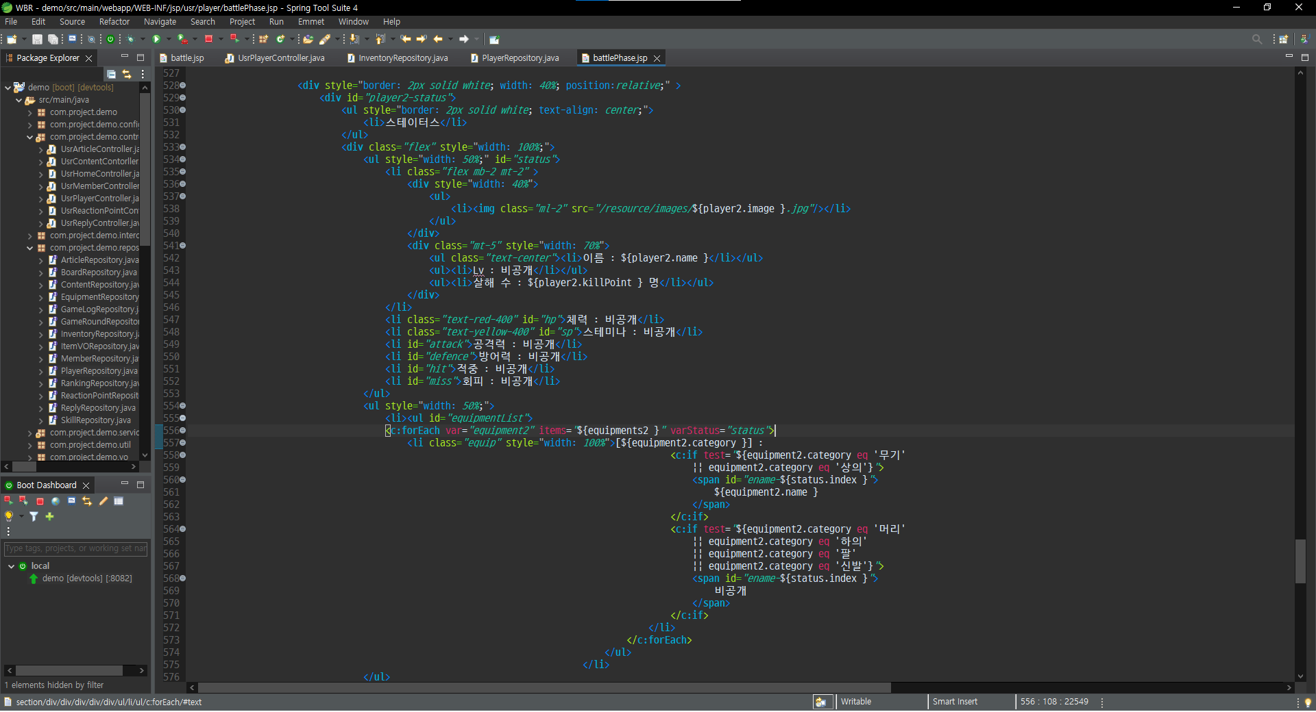
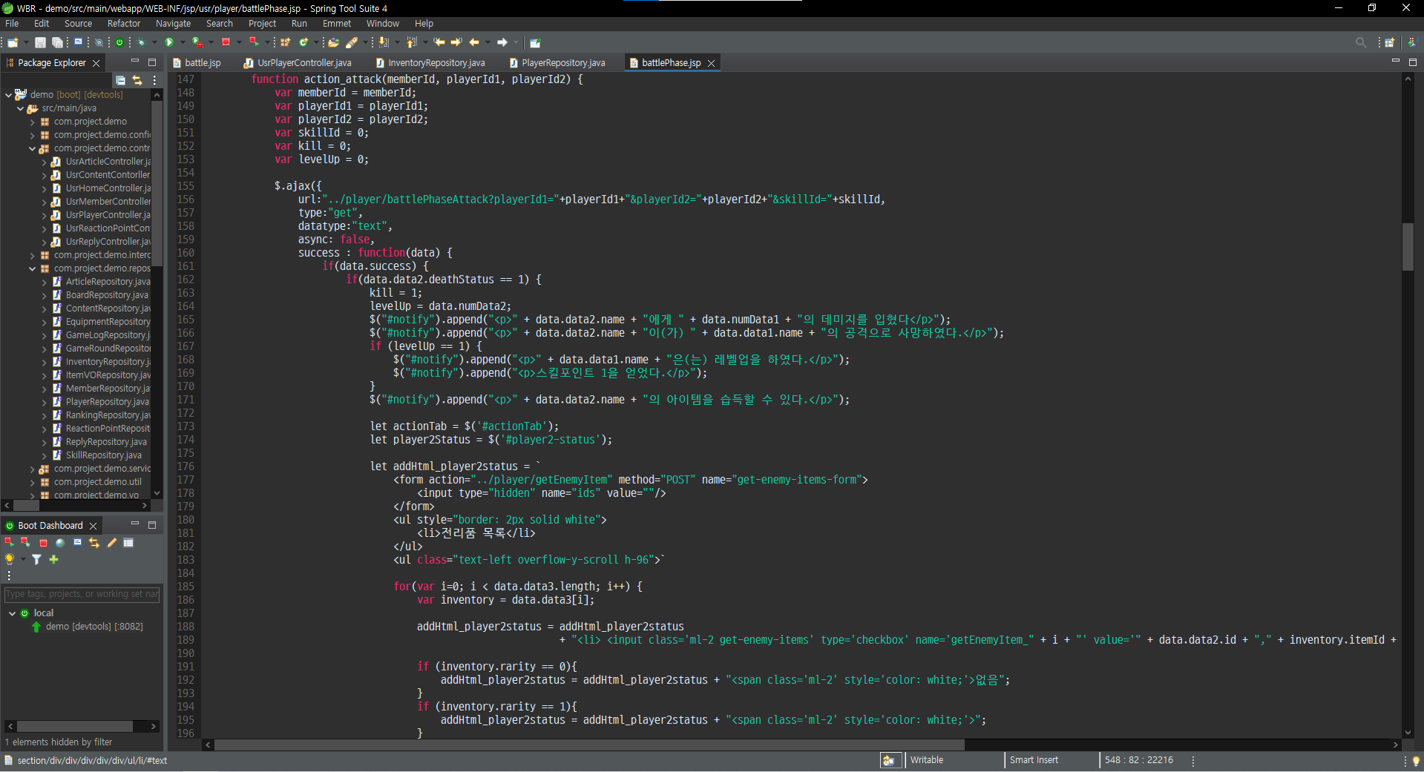
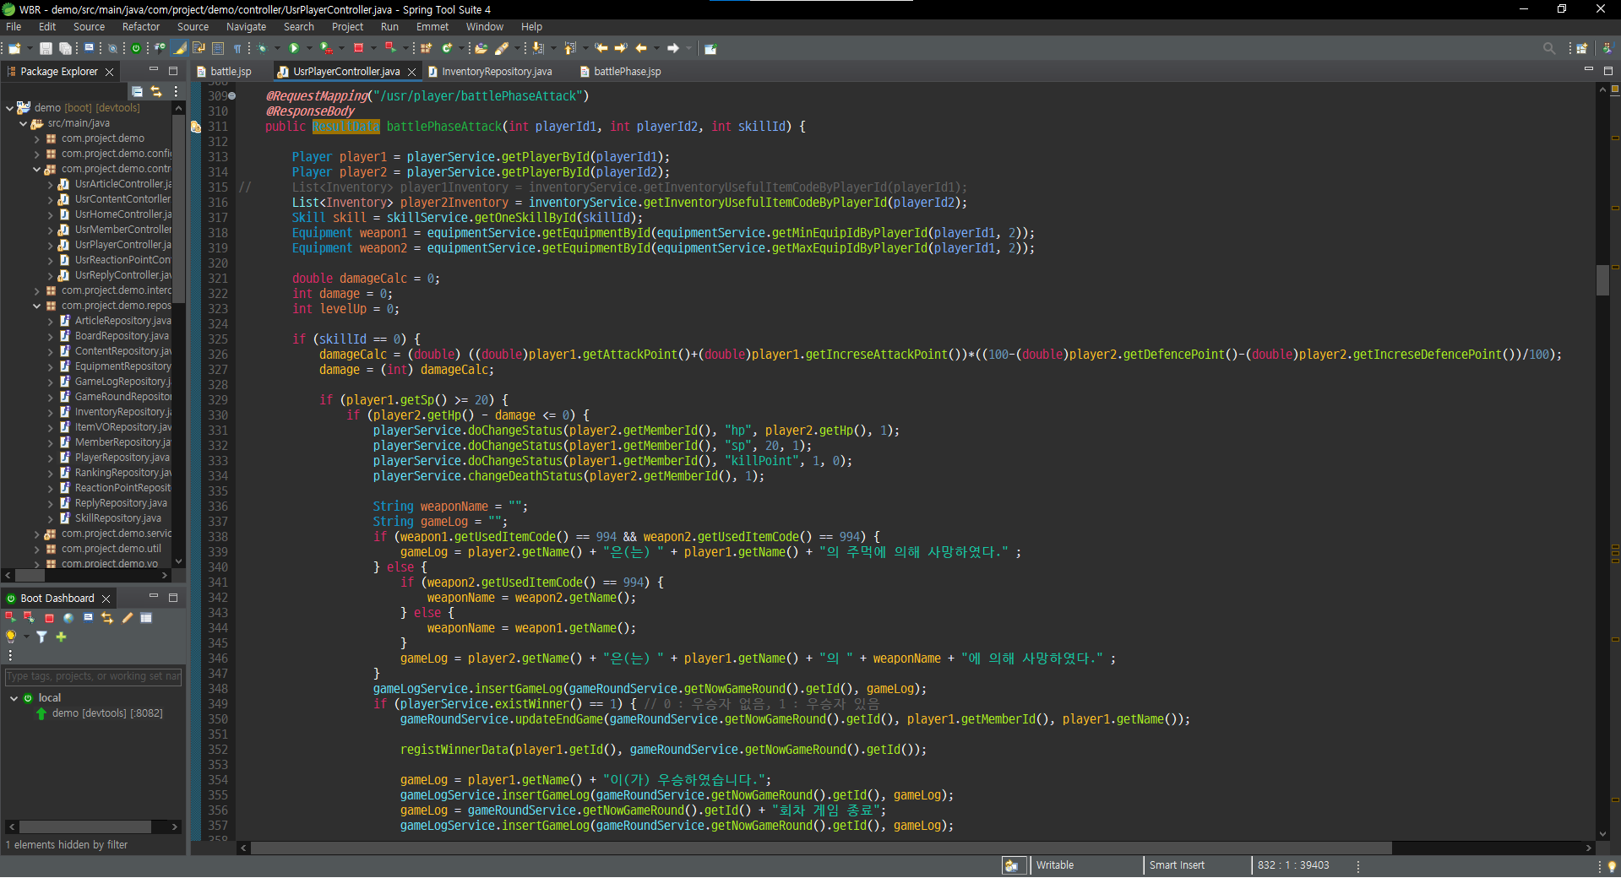
Web Battle Royale
PORTOFOLIO
적
조우 / 공격
장소 이동 혹은 주변 탐색기능에 부여되는 랜덤 변수에 따른 적 조우 및 공격버튼을 통한 비동기 통신
KOREA IT Academy
PORTOFOLIO - 08/13

Slide 11
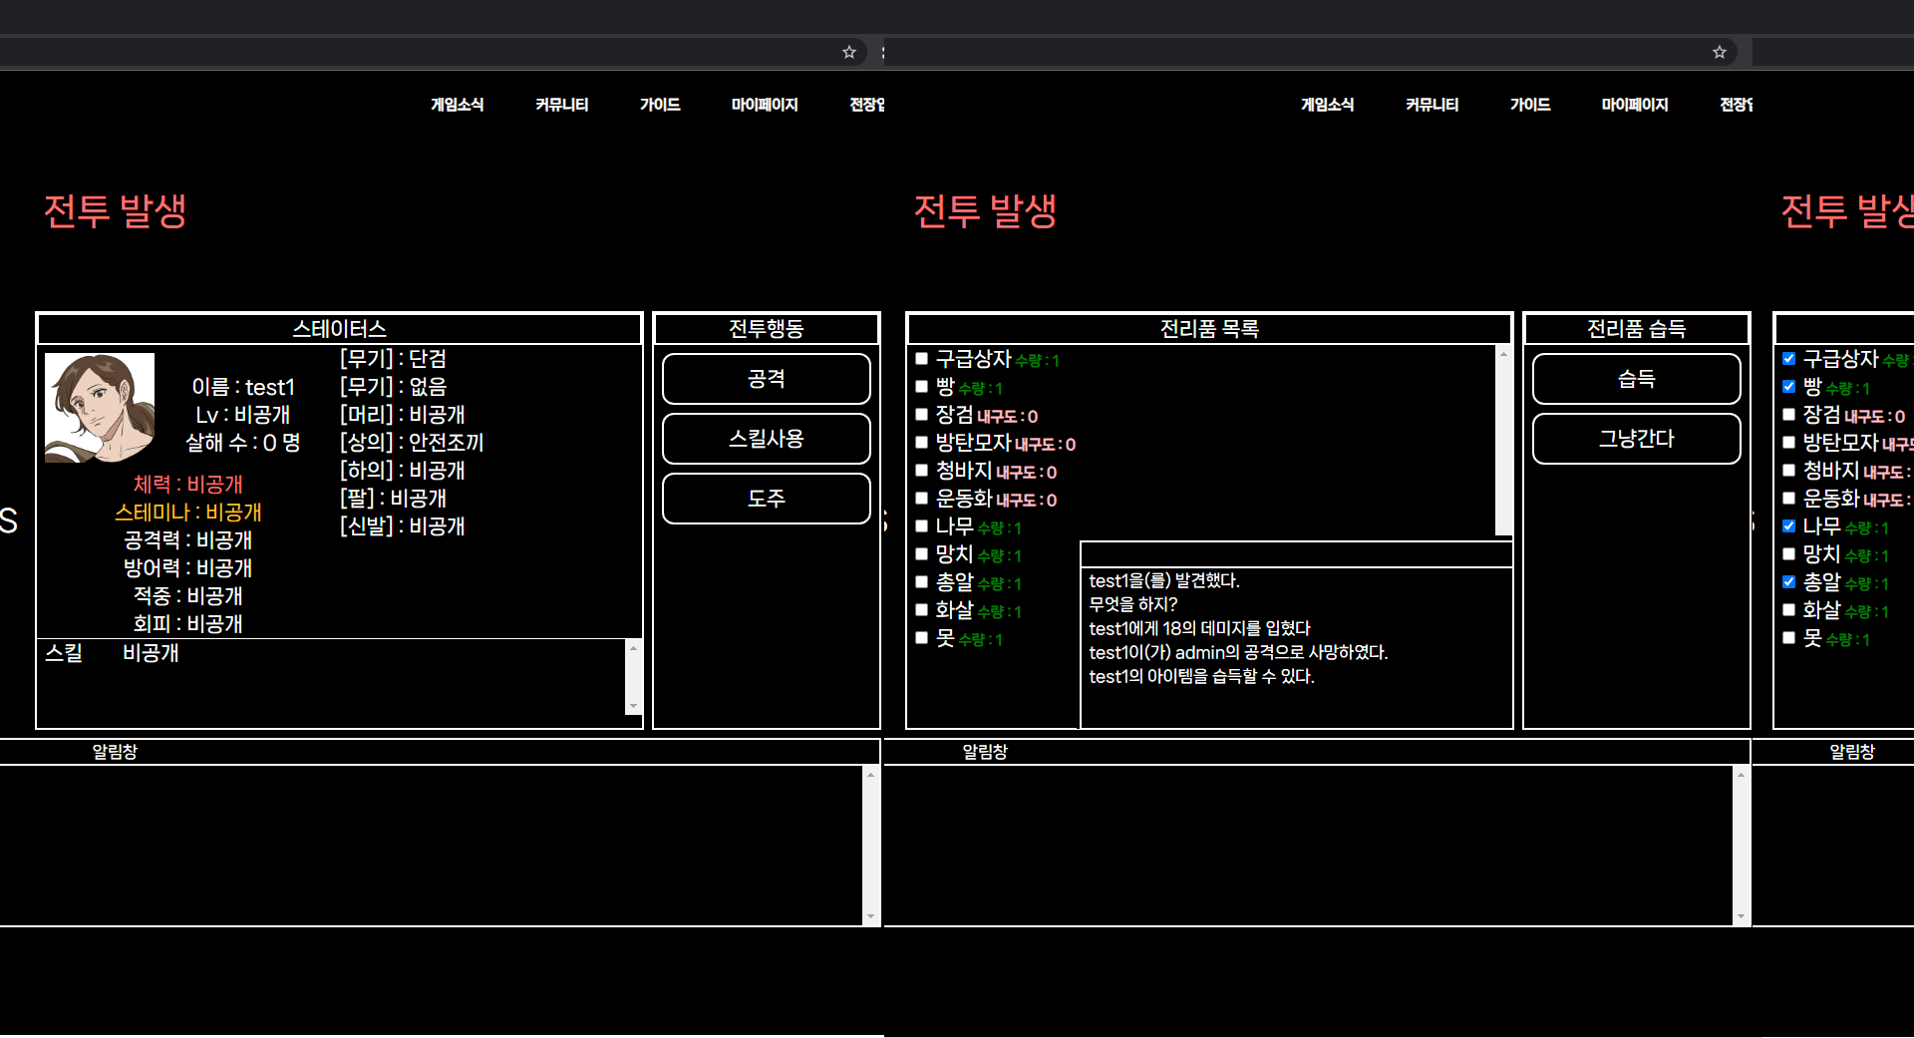
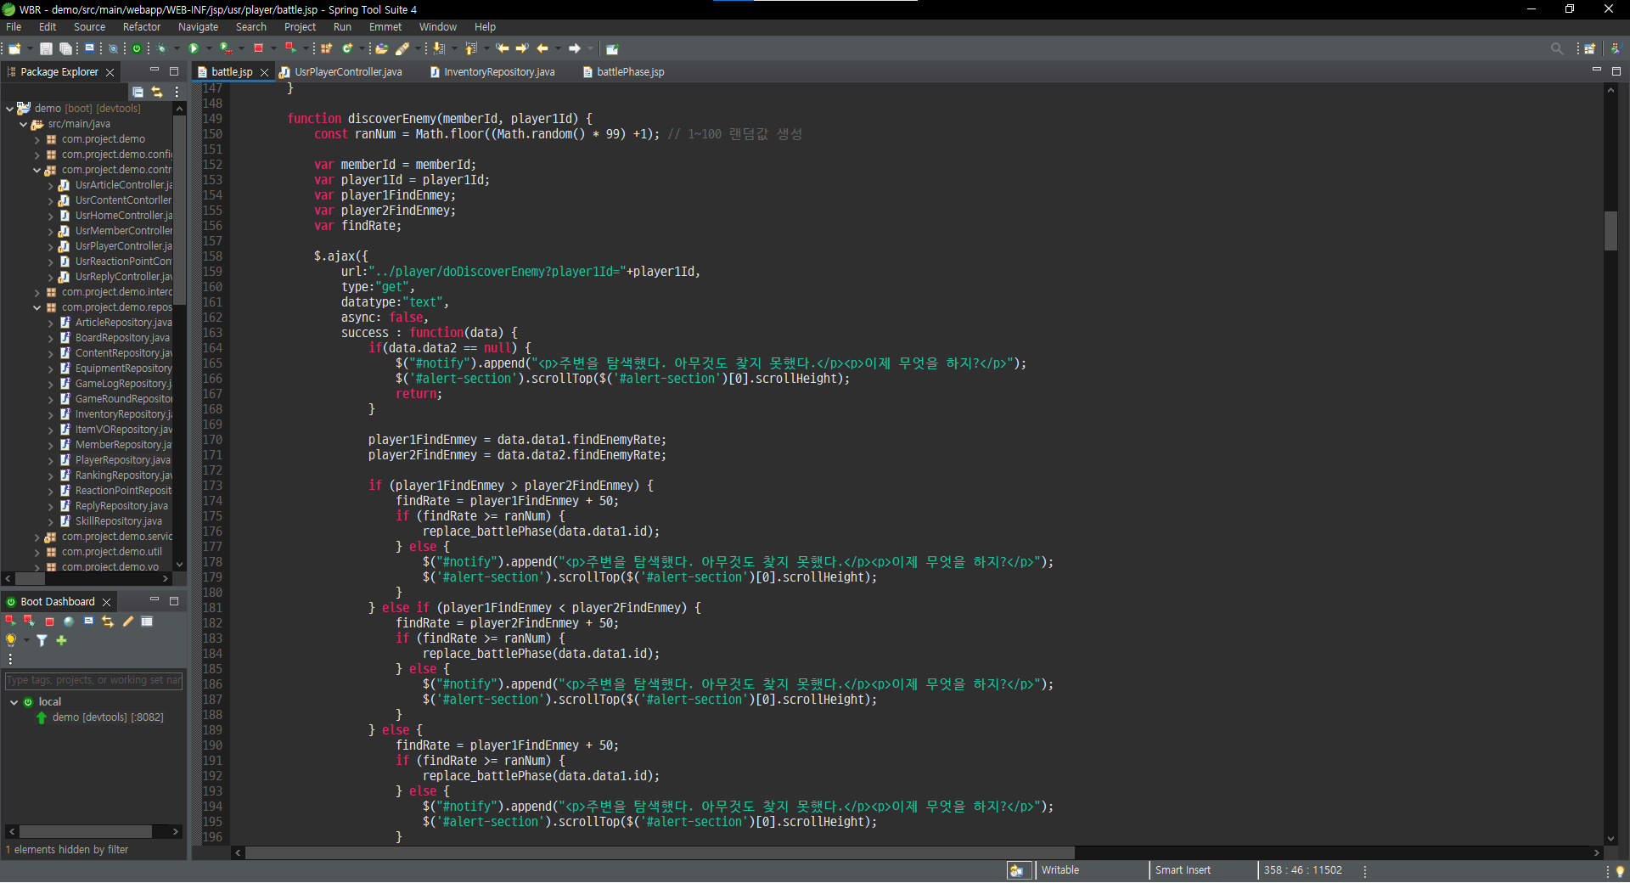
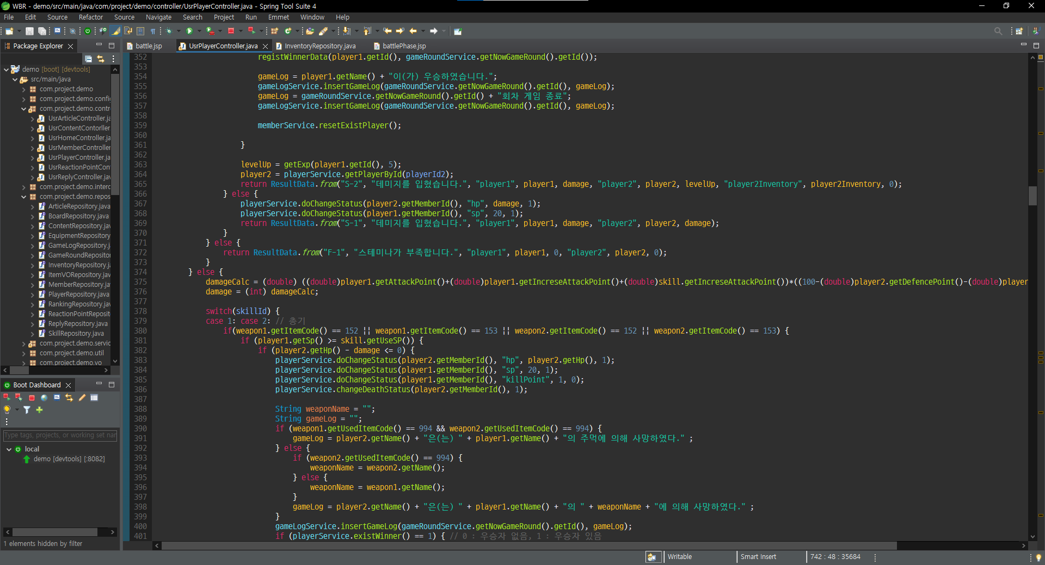
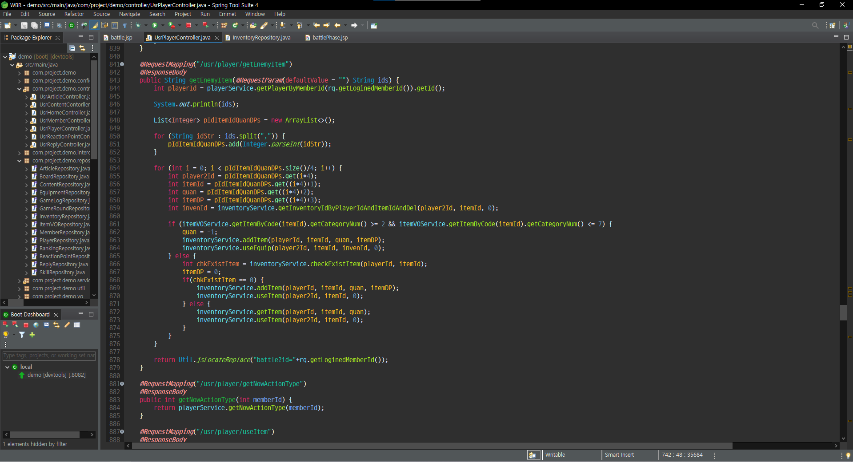
Web Battle Royale
PORTOFOLIO
적 사망 /
아이템 습득
공격 및 스킬 사용을 통한 피해 발생 후 사망 시 비동기 통신을 통한 적 스테이터스 창을 아이템 목록으로 변경
KOREA IT Academy
PORTOFOLIO - 09/13

Slide 12
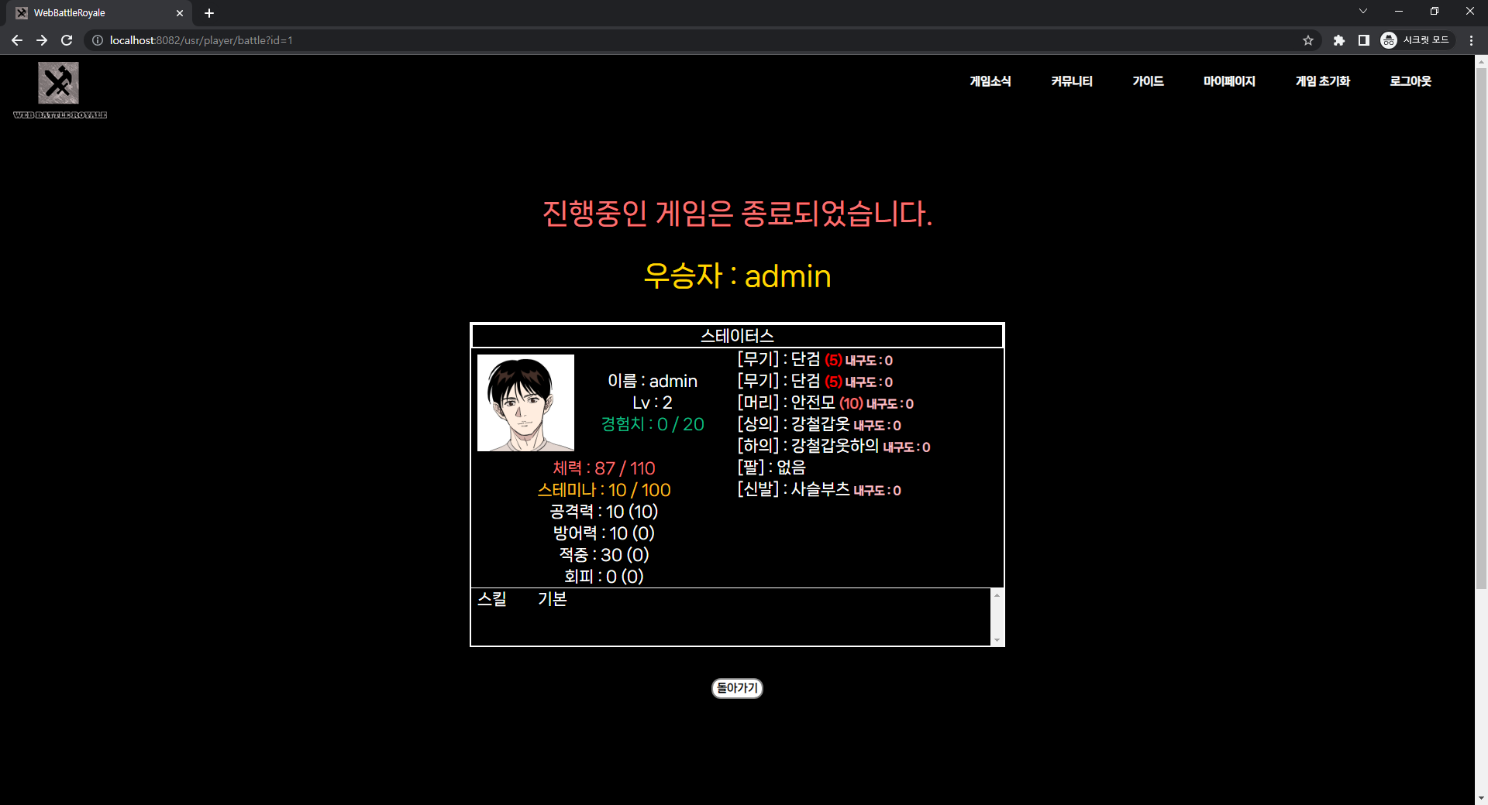
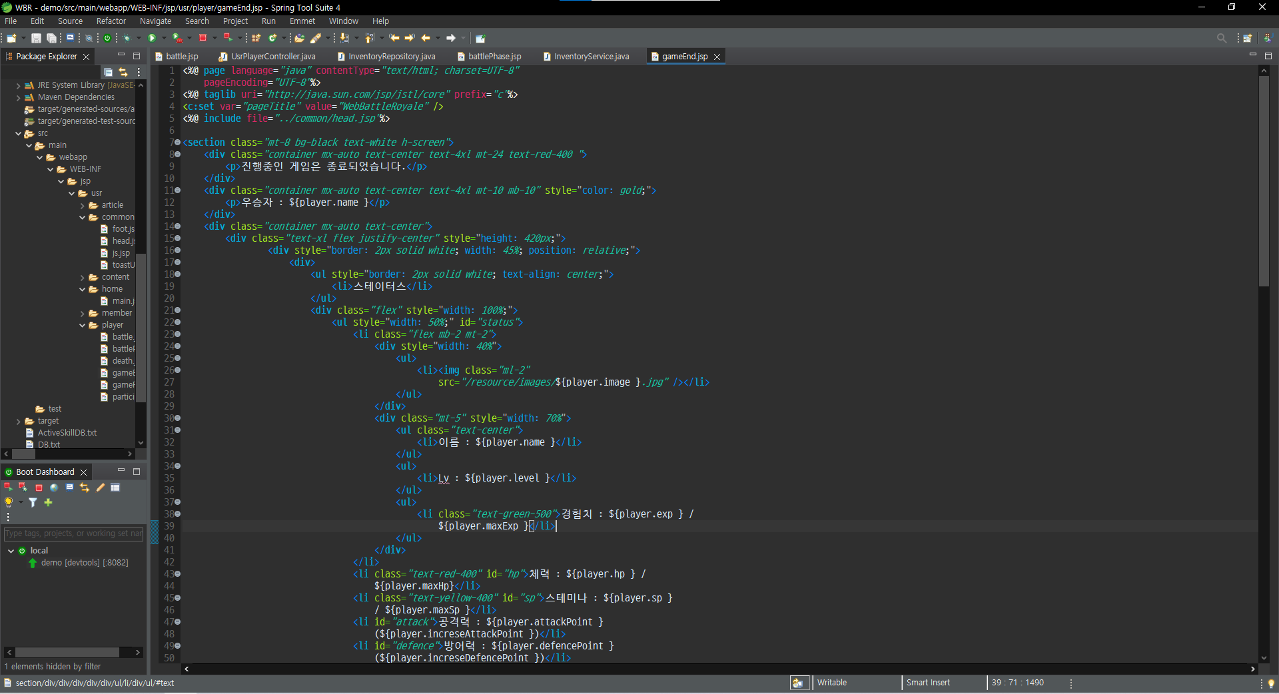
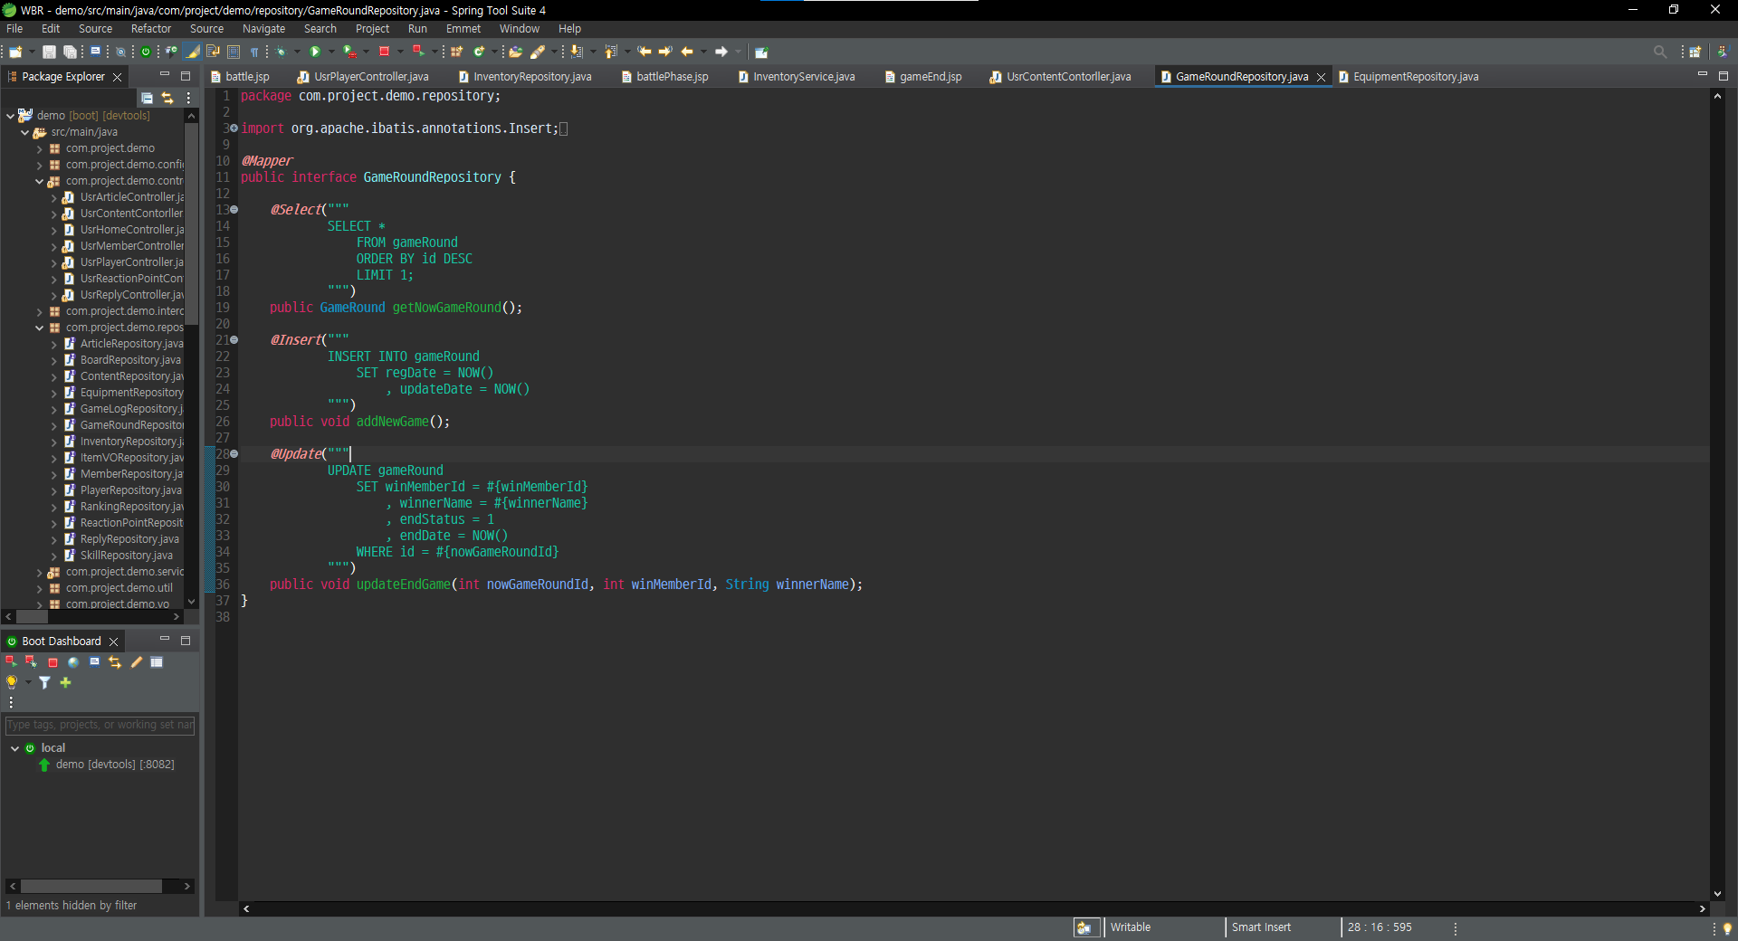
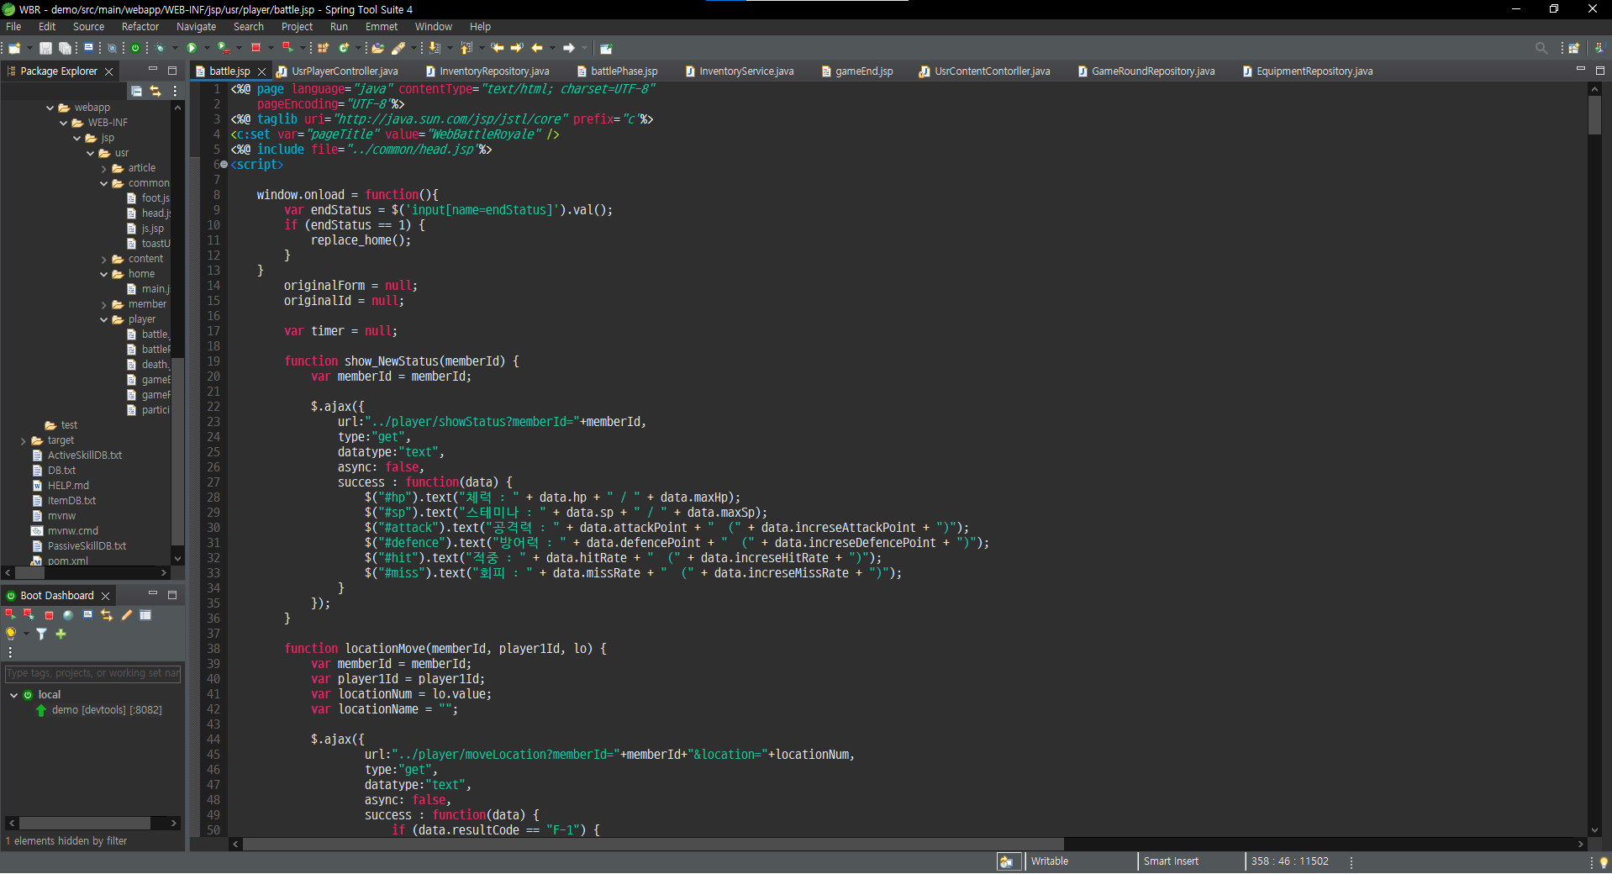
Web Battle Royale
PORTOFOLIO
우승 및
게임 종료
전 캐릭터 생존 여부 확인을 통한 우승자 확인 및 페이지 이동
KOREA IT Academy
PORTOFOLIO - 10/13

Slide 13
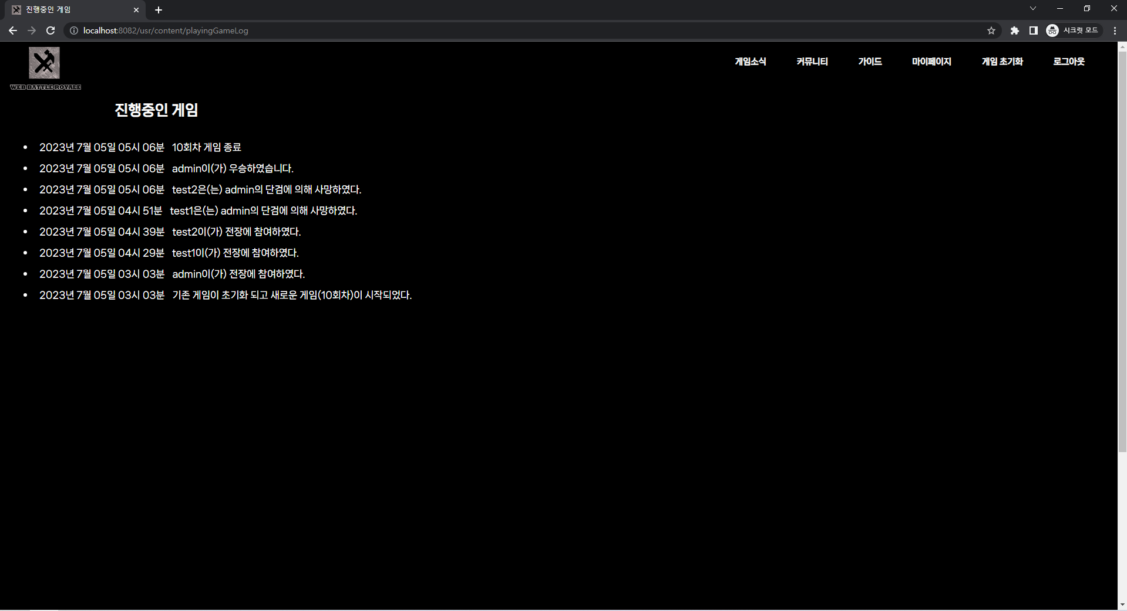
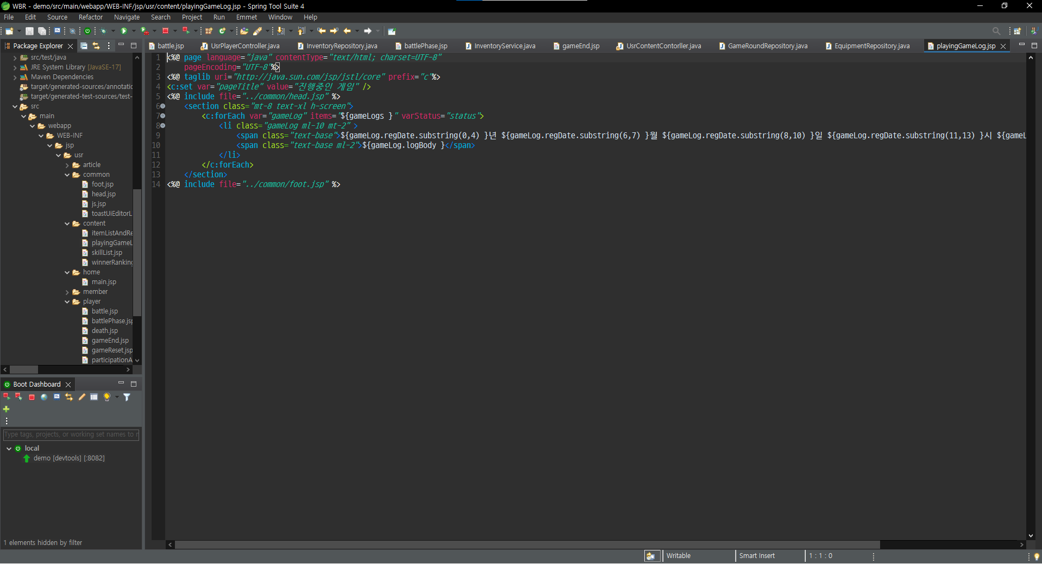
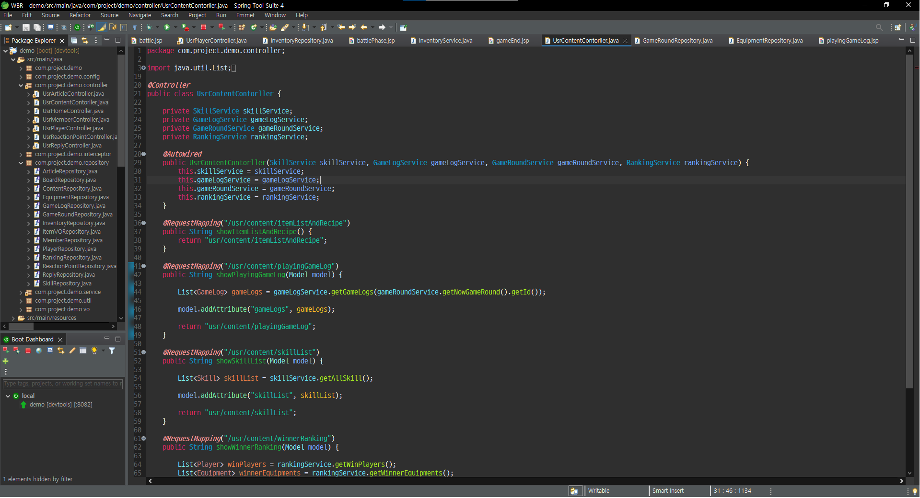
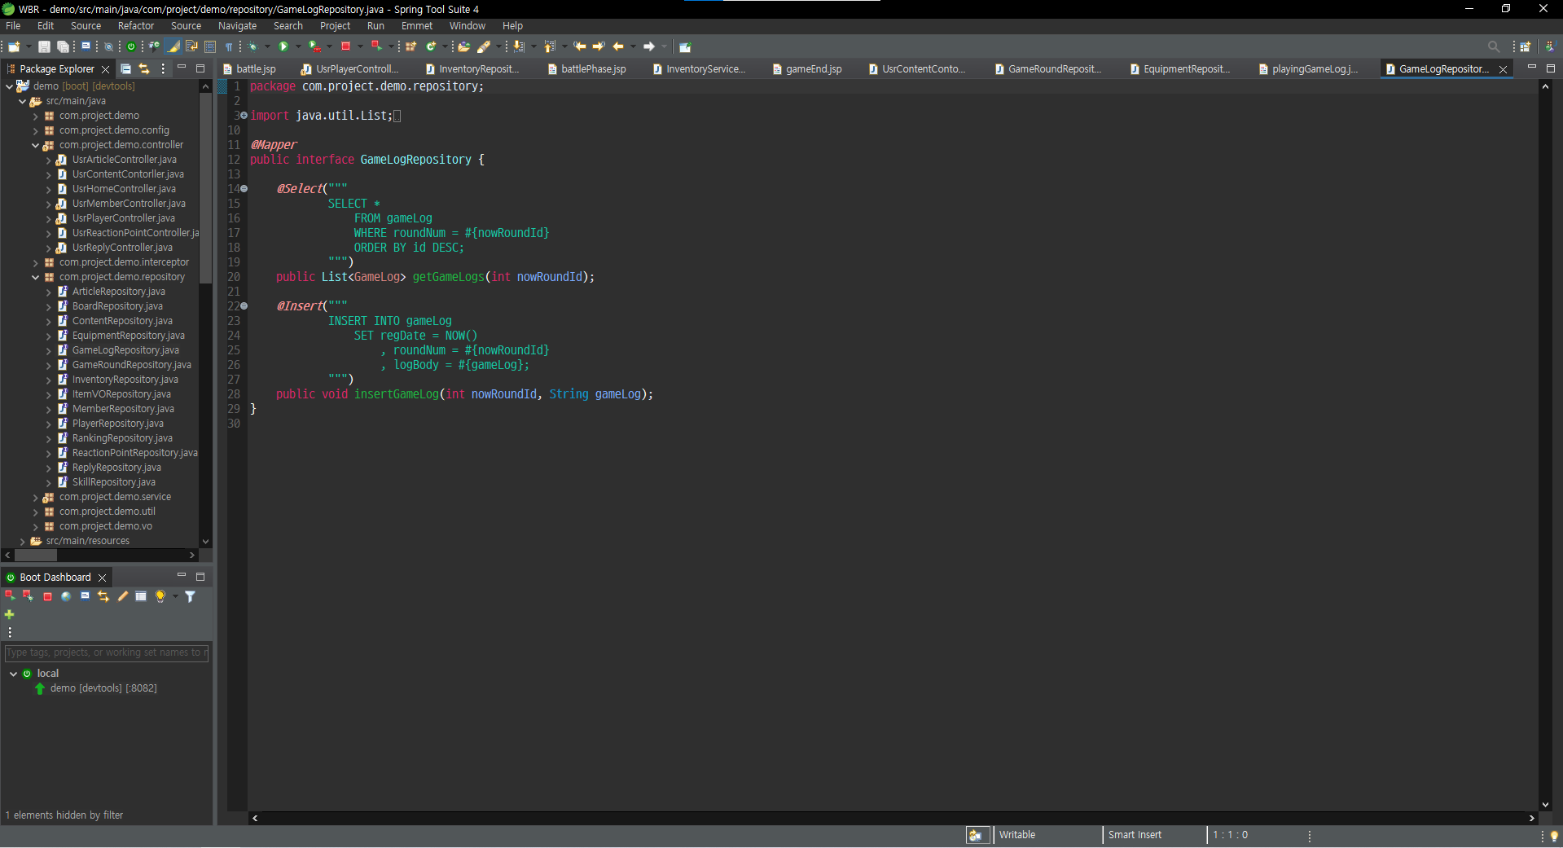
Web Battle Royale
PORTOFOLIO
게임 진행
로그 기록
게임 시작 / 종료와 더불어 게임 진행 시 캐릭터 생성 및 사망에 따른 로그 기록
KOREA IT Academy
PORTOFOLIO - 11/13

Slide 14
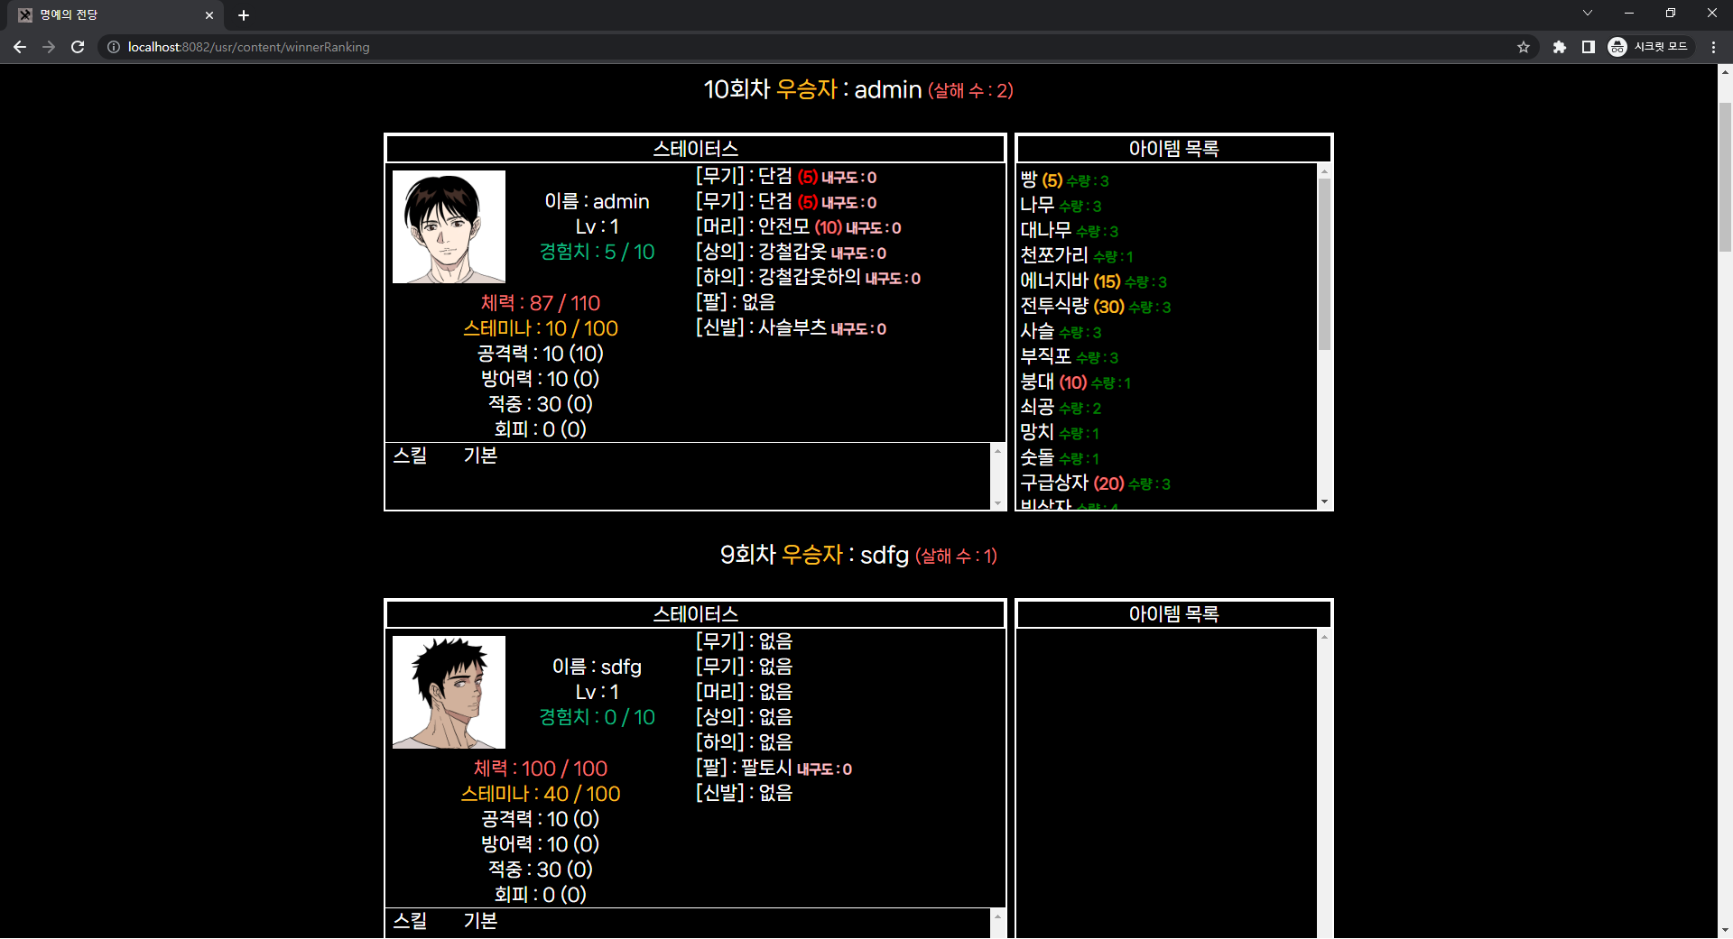
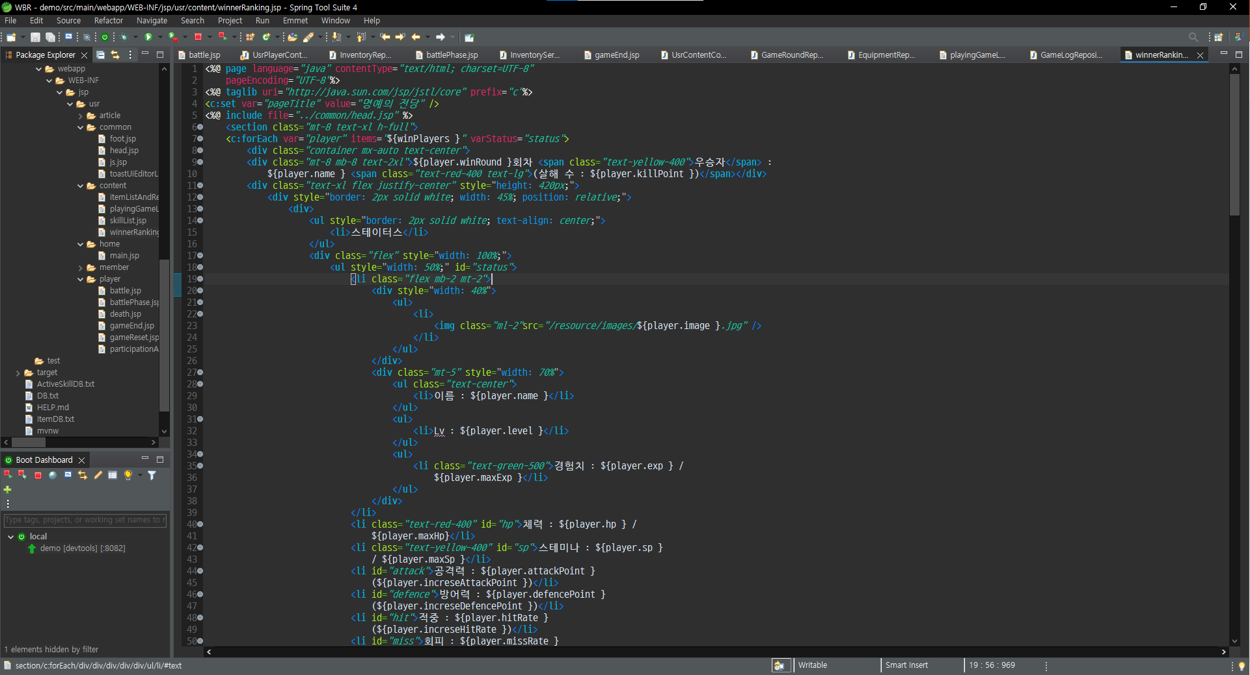
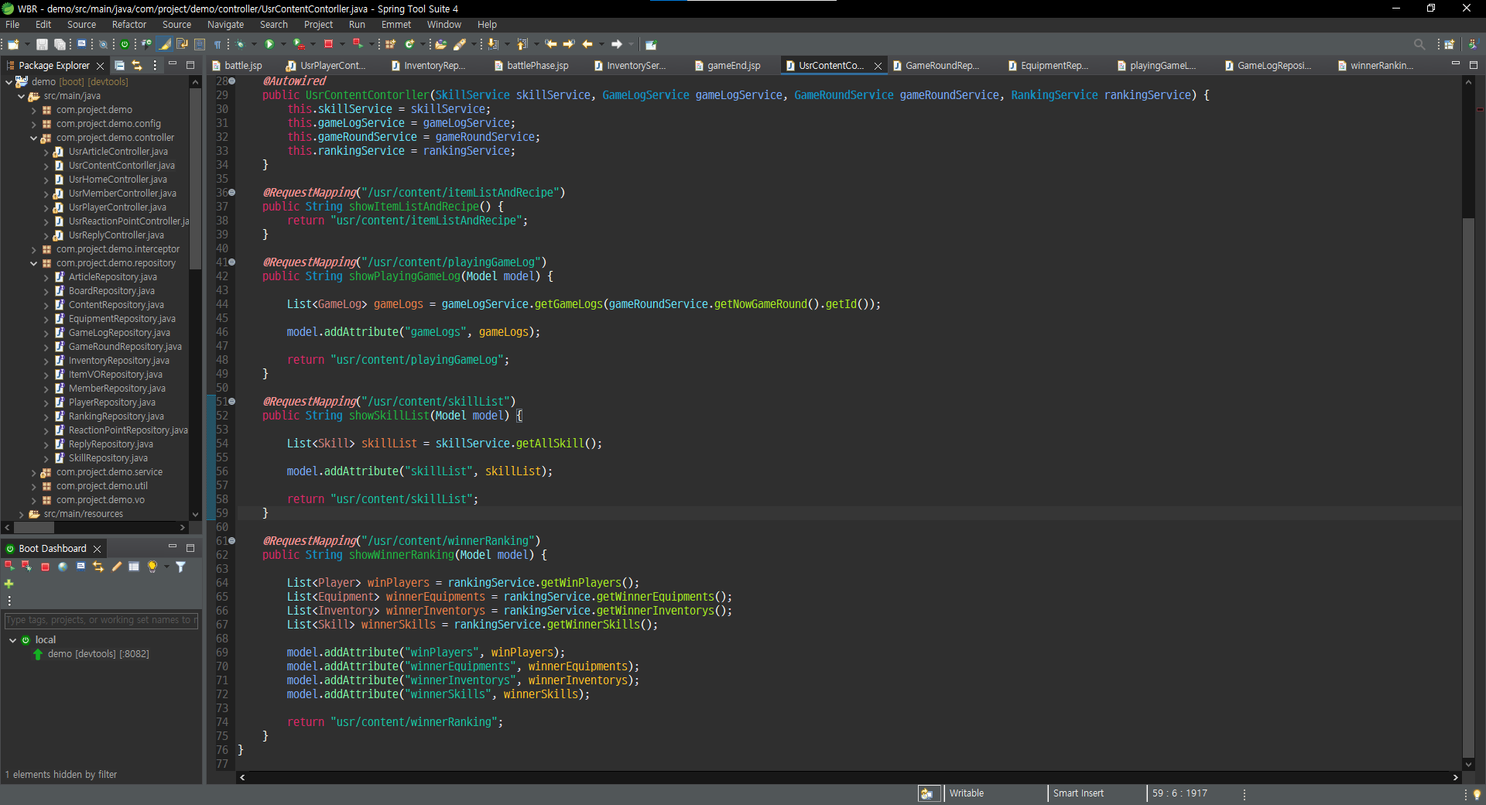
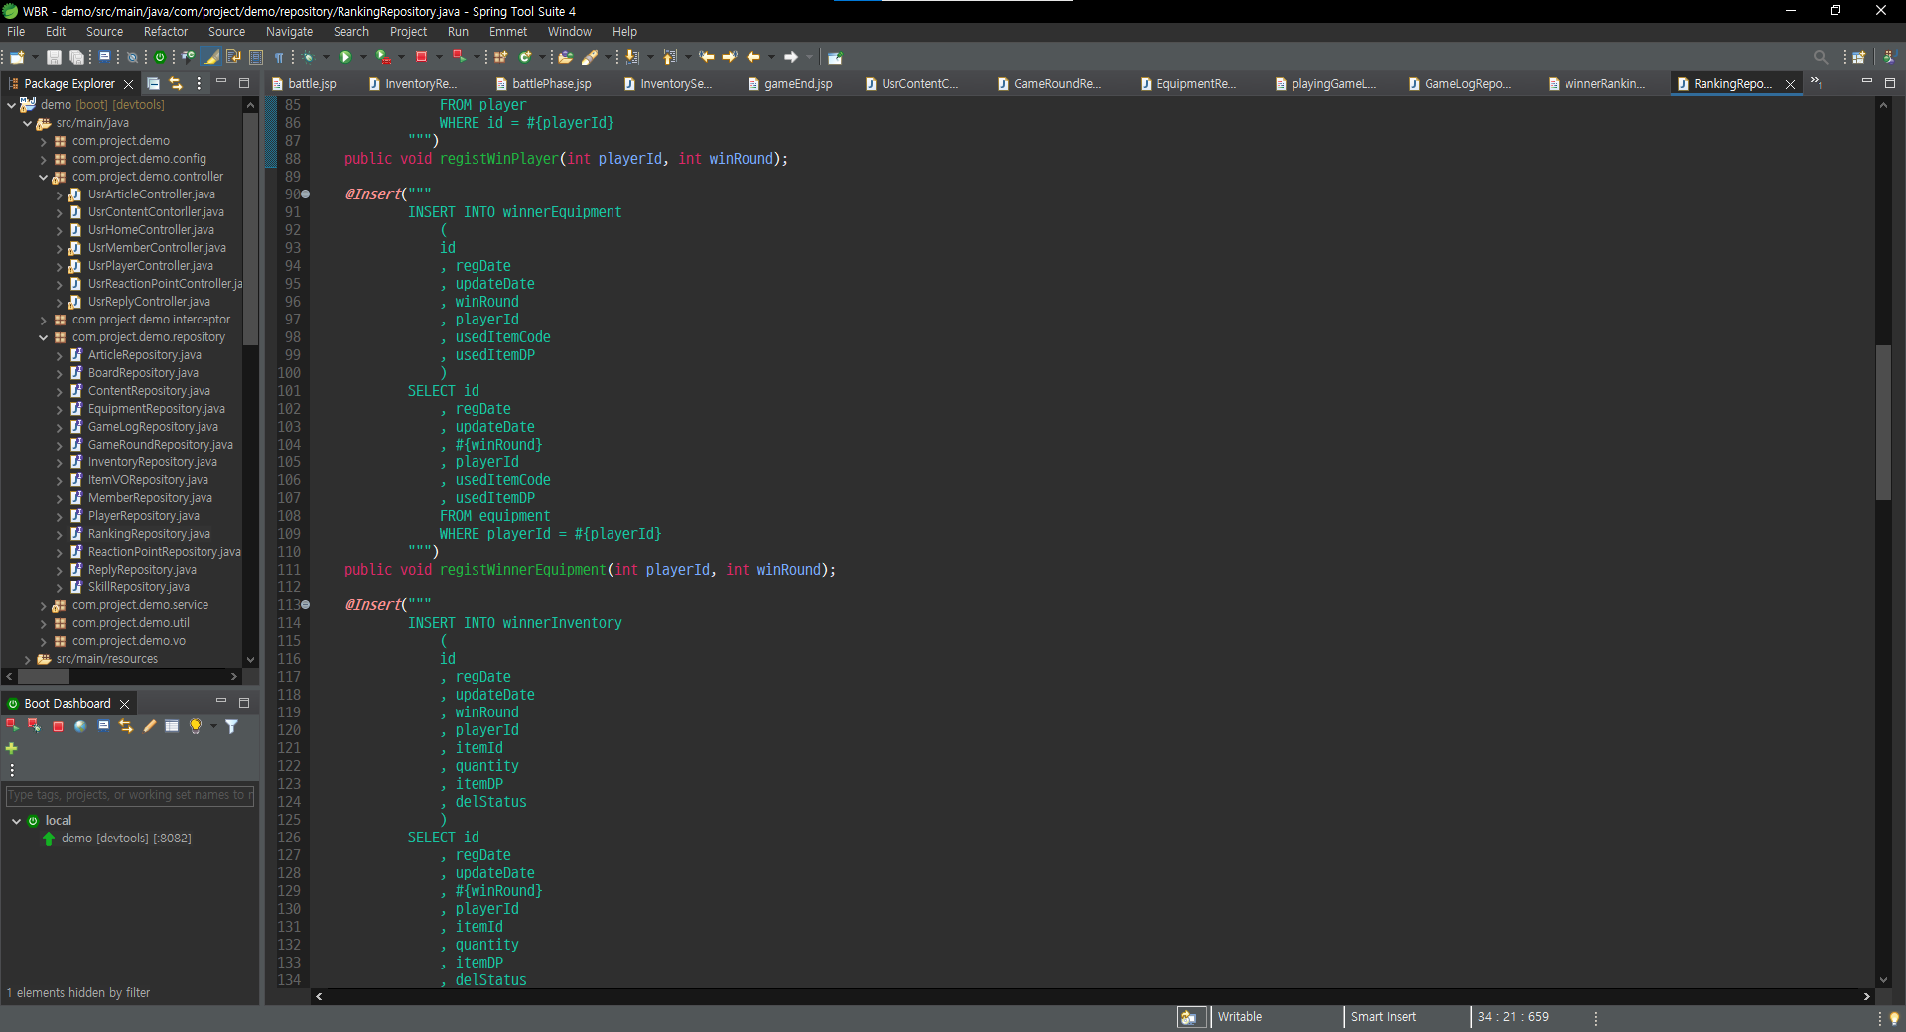
Web Battle Royale
PORTOFOLIO
우승자 랭킹
게임 회차에 따른 우승자 데이터 저장 후 우승자 목록 저장 및 출력
KOREA IT Academy
PORTOFOLIO - 12/13

Slide 15
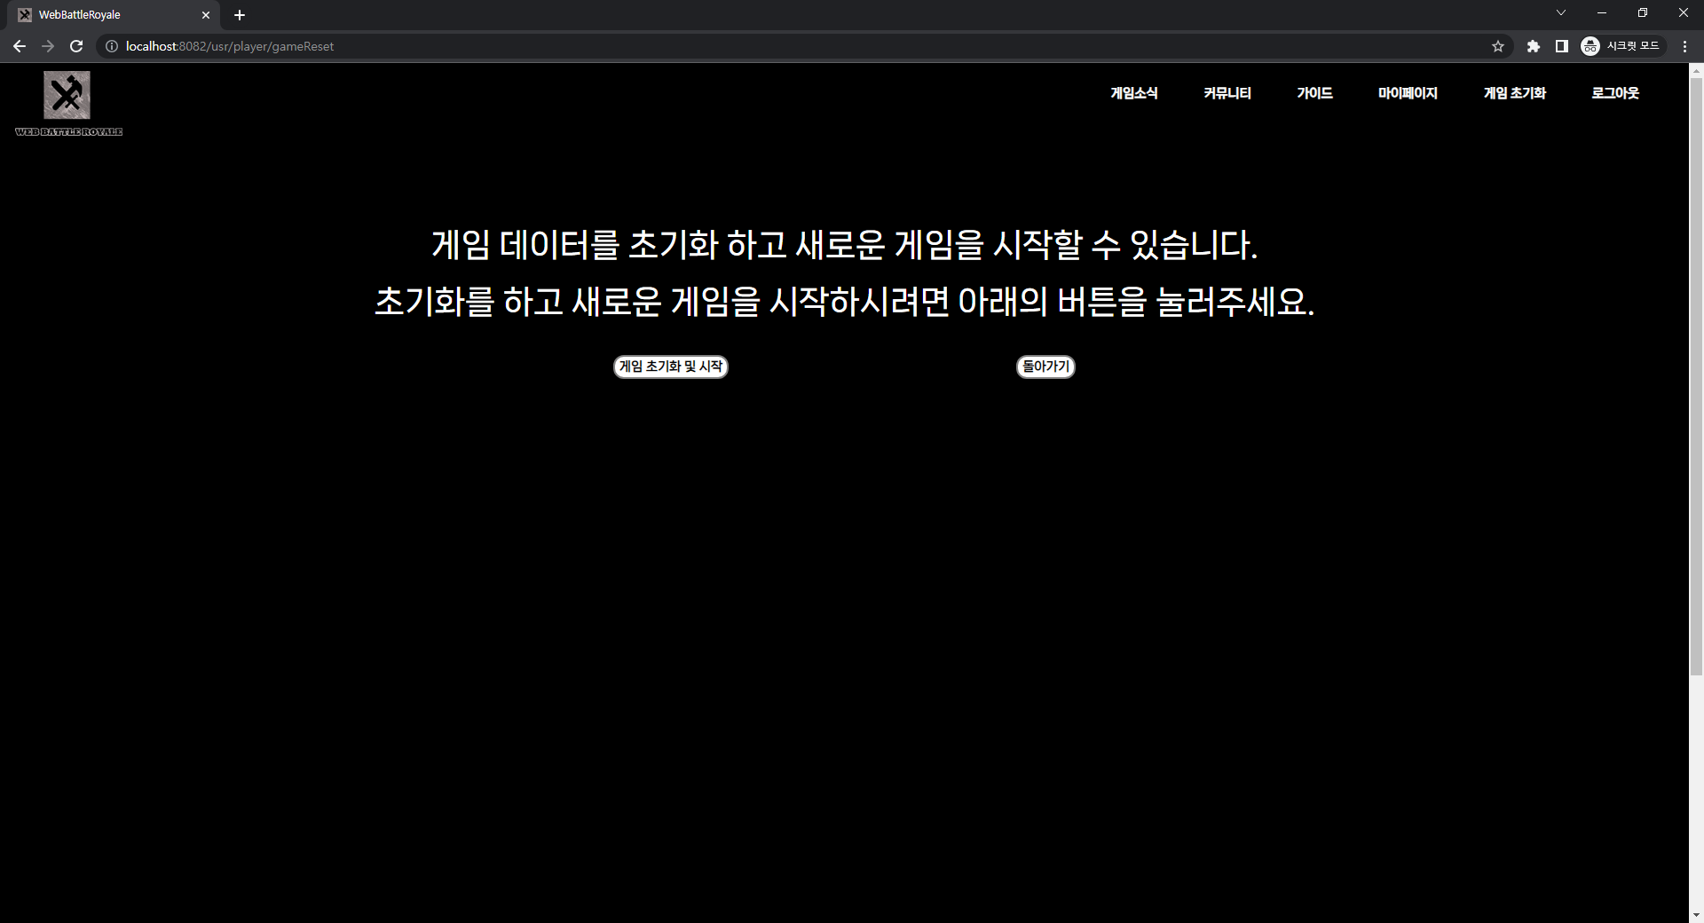



Web Battle Royale
PORTOFOLIO
게임 데이터
초기화
새로운 게임 회차 생성 및 기존 회차 게임 데이터 TRUNCATE로 삭제
KOREA IT Academy
PORTOFOLIO - 13/13

Slide 16
KOREA IT Academy
2023
THANK YOU
www.webbattleroyale.com
코리아 IT 아카데미 웹개발 - 황인하
Nullam eu tempor purus. Nunc a leo magna, sit amet consequat risus. Etiam faucibus tortor a ipsum vehicula sed hendrerit eros suscipit.Vestibulum nequ

